Slide 1









2026학년도
학교교육과정 설명회
00고등학교

Slide 2

일정 안내
순 | 일정 | 시간
1 | 개회 | 00:00
2 | 학교장 인사 | 00:00
3 | 보호자 연수 | 00:00
4 | 담임 면담 | 00:00
5 | 학부모회 구성 | 00:00
6 | 폐회 | 00:00
2026 학교교육과정 설명회
본교 방문을
환영합니다

Slide 3




학교 현황
학급 수
학생 수
남 214명, 여 214명
24학급
(총 1,230명)
교직원
시설
-교원 24명
-일반직 24명
-일반교실 24개
-특별교실 14개

Slide 4
학사 일정(1학기)
※ 상황에 따라 학사 일정은 변경될 수 있습니다.
일정 | 구분 | 비고
2026. 3. 3.(화) | 개학식 | 개학식
2026. 3. 3.(화) | 개학식 | 개학식
2026. 3. 3.(화) | 개학식 | 개학식
2026. 3. 3.(화) | 개학식 | 개학식
2026. 3. 3.(화) | 개학식 | 개학식
2026. 3. 3.(화) | 개학식 | 개학식
2026. 3. 3.(화) | 개학식 | 개학식
2026. 3. 3.(화) | 개학식 | 개학식

Slide 5
학사 일정(2학기)
※ 상황에 따라 학사 일정은 변경될 수 있습니다.
일정 | 구분 | 비고
2026. 3. 3.(화) | 개학식 | 개학식
2026. 3. 3.(화) | 개학식 | 개학식
2026. 3. 3.(화) | 개학식 | 개학식
2026. 3. 3.(화) | 개학식 | 개학식
2026. 3. 3.(화) | 개학식 | 개학식
2026. 3. 3.(화) | 개학식 | 개학식
2026. 3. 3.(화) | 개학식 | 개학식
2026. 3. 3.(화) | 개학식 | 개학식

Slide 6
2026 학교교육과정 설명회
학부모 연수

Slide 7

2026학년도 학교교육과정 설명회 학부모 연수자료
학부모가 알아야 할 청탁금지법
청탁금지법의 이해
「부정청탁 및 금품 등 수수의 금지에 관한 법률(약칭: 청탁금지법)」은 공직자 등에 대한 부정청탁과 금품수수를 금지함으로써 공직자 등의 공정한 직무수행을 보장하고 국민의 신뢰를 확보하는 것을 목적으로 하며, 일명 ‘김영란법’으로 알려져 있습니다.
◈ 적용대상자
공직자 등(공무원, 공직유관단체장과 임직원, 각급 학교장과 교직원 및 학교법인 임직원, 언론사 대표자와 임직원), 공무수행사인(법령에 따라 설치된 위원회의 공직자 등이 아닌 위원),기타(공직자 등의 배우자, 일반인)
◈ 주요내용
(부정청탁 금지) 누구든지 직접 또는 제3자를 통하여 직무를 수행하는 공직자 등에게 법령을 위반하여 부정청탁을 해서는 안됨
(금품등 수수 금지) 누구든지 공직자 등에게 또는 그 공직자 등의 배우자에게 수수 금지 금품 등을 제공하거나 그 제공의 약속 또는 의사표시를 해서는 안됨

Slide 8
2026학년도 학교교육과정 설명회 학부모 연수자료
학부모가 알아야 할 청탁금지법
◈ 신학기 알아야할 청탁금지법
학교 운동부지도자(코치)도 청탁금지법 적용대상입니다.
→ 학교(법인)와 직접 근로계약을 체결한 운동부지도자의 경우 학교(법인)의 직원으로서 청탁금지법
적용대상인 ＇공직자 등'에 해당합니다.
교직원이 아닌 방과후 강사는 청탁금지법 적용대상은 아닙니다.
→ 학교와 위탁계약 체결한 업체의 소속직원인 방과후 강사는 교직원이 아니므로 청탁금지법의 적용
대상이 아닙니다.
학교운영위원회나 학교폭력전담기구의 위원인 학부모는 청탁금지법 적용대상이 될 수 있습니다.
→ 민간인 신분의 학부모가 학교운영위원회 또는 학교폭력 전담기구의 위원(구성원)이 되는 경우
공무수행사인으로 적용대상입니다. 다만, 위원(구성원)으로써 업무수행에 관하여만 청탁금지법
(부정청탁에 따른 직무수행 및 금품 등 수수 금지 등)이 준용됩니다.
선생님과의 면담 시 커피나 음료, 간식의 제공도 금지됩니다.
→ 학생에 대한 평가지도를 상시적으로 담당하는 담임교사 및 교과담당교사에게 제공하는 선물은
가액기준 5만원 이하라도 원활한 직무수행 및 사교‧의례를 벗어나므로 청탁금지법 제8조제3항의
예외사유에 해당할 수 없습니다.

Slide 9
2026학년도 학교교육과정 설명회 학부모 연수자료
학부모가 알아야 할 청탁금지법
◈ 신학기 알아야 할 청탁금지법
담임선생님의 경조사에 학생 또는 학부모의 축‧조의금도 금지됩니다.
→ 담임교사 및 교과담당교사와 학생(학부모) 사이의 경조사비는 원활한 직무수행, 사교‧의례, 부조
의 목적을 벗어나므로 허용되지 않습니다.
학부모회 회장 등이 운동회, 현장체험학습 등에서 여러 교사를 대상으로 하는 간식 제공도 금지됩니다.
→ 학부모와 교사는 평소에도 성적, 수행평가 등과 관련이 있는 사이이므로 학부모가 교사에게 주는
선물은 허용되지 않습니다.
학부모가 학생들에게 간식을 제공하는 것은 가능합니다.
→ 학생은 청탁금지법상 공직자 등이 아니므로 간식 등의 선물을 학생에게 제공하는 것은 제한을
받지 않습니다.
청탁금지법 위반사례
○ 온라인신고 : 충남교육청홈페이지(누리집) 부패/공익신고센터(청탁금지법위반신고)
○ 전화신고 : 충청남도교육청 감사관(041-640-7935)

Slide 10
2026학년도 학교교육과정 설명회 학부모 연수자료
학부모가 알아야 할 청탁금지법
◈ 스승의 날 알아야할 청탁금지법
스승의 날에 학생(학부모)이 선생님(담임교사 및 교과담당교사 등)께 선물을 하는 것은 금지됩니다.
→ 학생개인의 자격으로 카네이션을 드리는 것도 안됨, 단 학생대표 등이 스승의 날에 담임교사 및
교과담당교사 등에게 공개적으로 제공하는 카네이션 및 꽃은 수수시기와 장소, 수수경위, 금품 등의
내용이나 가액 등에 비추어 청탁금지법 제8조제3항제8호의 사회상규에 따라 허용될 수 있습니다.
스승의 날을 맞아 학생들이 돈을 모아 선생님께 5만원 상당의 케이크 등을 선물하는 것도 금지됩니다.
→ 학생에 대한 평가‧지도를 상시적으로 담당하는 교사와 학생사이 선물은 가액기준인 5만원 이하
라도 원활한 직무수행, 사교‧의례의 목적을 벗어나므로 청탁금지법 제8조제3항제2호의 예외사유에
해당할 수 없습니다.
학부모가 현재 자녀의 작년 담임교사에게 5만원 이내의 선물을 하는 것은 가능합니다.
→ 학년이 끝나 성적평가 및 지도 업무 등이 종료된 경우라면 작년 담임교사에게 사교의례 목적으로
제공하는 5만원(농수산물 및 그 가공품의 경우 15만원) 이하의 선물은 허용됩니다. 다만, 이전 학년
담임교사가 진급한 이후에도 해당 학생에 대한 평가나 지도 등과 관련성이 있다면 사교‧의례 목적
을 벗어나므로 허용될 수 없습니다.

Slide 11
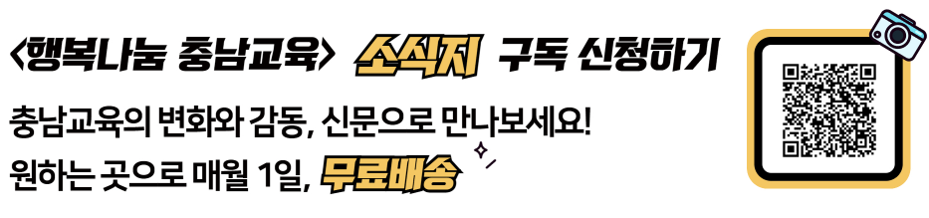
2026학년도 학교교육과정 설명회 학부모 연수자료
충남교육소식, 여기 다 있슈
◈ 충남교육 소식지(신문) 구독 신청 안내
- 충남교육 소식지는 우리 아이들을 위한 주요 교육정책과 학교 현장의 생생한 이야기를 담고 있는
교육 신문입니다. 구독을 신청하시면 매월 1일, 편안하게 우편으로 받아 보실 수 있습니다.
- 신청 대상: 충남교육에 관심 있는 보호자 및 구독을 희망하는 자
- 신청 방법: 하단 QR코드 스캔 후 신청서 작성 또는 전화 신청
(041-640-6522~3, 충남교육청 소통담당관)

Slide 12
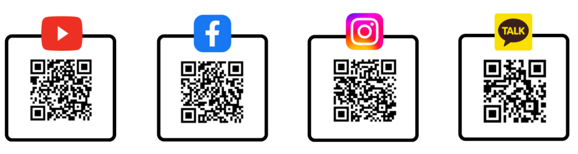
2026학년도 학교교육과정 설명회 학부모 연수자료
충남교육소식, 여기 다 있슈
◈ 충남교육 누리소통망(SNS) 안내
- 충남교육 누리소통망(SNS)은 보호자와 가장 가까이에서 소통하는 실시간 정보 채널입니다. 유튜
브, 인스타그램 등 친숙한 매체를 통해 유익한 교육 정보를 쉽고 재미있게 만나 보실 수 있습니다.
충남교육의 유익한 소식, 놓치지 마세요!
좋아요·댓글·구독·알림까지♥
◈ 충남에듀있슈 이용 안내
- 충남에듀있슈는 충남교육의 모든 보도자료와 소식을 한곳에서 볼 수 있는 공식 홍보 누리집입니다.
교육 현장의 생생한 이야기와 영상 콘텐츠는 물론, 주요 교육정책을 가장 빠르고 정확하게 확인하실 수
있습니다.
- 접속경로: [충남교육청 누리집]-[충남교육소식]
- 누리집 주소: news.cne.go.kr

Slide 13
2026학년도 학교교육과정 설명회 학부모 연수자료
공교육정상화 및 선행교육 금지
◈ 공교육 정상화 법
- 공교육정상화법: ｢초·중등교육법｣에 따라 공교육을 담당하는 초·중·고등학교의 교육과정이 정상적
으로 운영되도록 교육 관련기관의 선행교육 및 선행학습을 유발하는 행위를 규제함으로써 ｢교육
기본법｣ 에서 정한 교육 목적을 달성하고 학생의 건강한 심신 발달을 도모하기 위한 법
공교육정상화 촉진 및 선행교육 규제에 관한 특별법(공교육정상화법): 2014. 3. 11. 제정, 2025. 1. 31. 개정
- 「공교육정상화법」주요 내용
◦선행학습이 필요 없는 학교교육과정 운영
학교가 편성한 교육과정 범위와 수준 내에서 학교수업 및 방과후학교 실시
◦학교 시험은 배운 내용에서 출제
학교 시험(지필, 수행평가) 및 각종 교내대회 등을 배운 내용에서 출제
◦학원 등 사교육 기관의 선행학습 유발 광고 및 선전금지(행정지도)

Slide 14
2026학년도 학교교육과정 설명회 학부모 연수자료
공교육정상화 및 선행교육 금지
◈ 공교육정상화 법
- 선행교육 판단 기준
구 분 |  |  | 법령에서 금지하는 선행교육 및 선행학습 유발행위
교육과정 편성･운영 | 재 학 생 | 앞서서 편성 | 국가 교육과정 및 시･도 교육과정을 앞서는 학교교육과정을 편성하는 경우
 |  | 앞서서 제공 | 편성된 학교교육과정을 앞서는 학교교육과정을 운영(제공)하는 경우
 | 입학예정학생 |  | 입학예정학생을 대상으로 입학 후 학교교육과정을 미리 운영하는 경우
평가 | 재 학 생 | 교과 평가 (지필･수행평가) | 학교교육과정에 따라 편성한 교과별(학년별) 진도계획을 앞서서 평가하는 경우(배운 범위와 수준을 앞서는 내용을 출제하여 평가하는 경우)
 |  | 각종 교내 대회
 | 입학예정학생 |  | 입학예정학생을 대상으로 상급학교(입학예정학교)의 학교교육과정 내용을 출제하여 평가하는 경우
◈ 공교육정상화법 관련 Q&A
- 연수자료 참고

Slide 15
2026학년도 학교교육과정 설명회 학부모 연수자료
학교장 허가 교외체험학습 및 출결
교외체험학습
교외체험학습이란 개인 계획에 의하여 유치원장의 사전 허가를 받은 후 실시한 체험학습으로 관찰, 조사, 수집, 현장 견학, 답사, 문화체험, 직업 체험, 가정학습 등의 직접적인 경험, 활동, 실천이 중심이 되어 교육적인 효과를 나타내는 폭넓은 학습을 의미한다.
가. 기간 및 횟수: 교육과정 이수에 지장이 없는 범위 안에서 학칙이 정한 범위(15일)
나. 내용: 현장체험학습, 친인척 방문, 가족동반 여행, 고적 답사 및 향토행사 참여 등
- 감염병 위기 경보 단계가 ‘심각’ 단계인 경우에 한해 교외체험학습 승인(허가) 사유에 ‘가정학습’ 인정
※ 정상적인 교육과정 이수에 지장을 주는 과도한 체험학습 허가 자제
다. 절차: 교외체험학습 신청(신청서 및 학습계획서 제출) → 학교장 심사 후 승인 통보 →교외체험학
습 실시 → 교외체험학습 보고서 제출 → 면담 등을 통한 사실 확인 후 출석 인정 결석으로 처리
라. 신청방법: 학교에서 정한 방법(종이 신청서 및 보고서 / 나이스 대국민 학부모 서비스)에 따르며,
신청서 및 보고서는 학교의 학칙에 따름
예) 종이신청서는 1일 이내 제출, 나이스 대국민 학부모 서비스는 3일 이내 신청

Slide 16
2026학년도 학교교육과정 설명회 학부모 연수자료
학교장 허가 교외체험학습 및 출결
마. 반일 사용 가능: 1일 외에 필요시 반일도 운영 가능하며 학칙에 정한 반일을 사용 가능
예) 교외체험학습 일 총 시간 시수의 1/2 시간 이내로 신청. 총 수업 시수가 홀수 시수일 경우에는
소수점 아래 시간을 버림. 교외체험학습을 실시하는 날이 총 6교시라면 1/2 시간인 3시간까지
신청 가능. 총 5교시라면 1/2시간인 2.5시간 중 소수점 아래 시간을 버림한 2시간까지 신청 및
허용이 가능
바. 교외체험학습(가정학습 사유 포함) 기간 중 학생과 보호자(인솔자)와 비상 연락 체계 유지하고, 사
안(사고) 발생 시 보호자(인솔자)는 담당 교사에게 연락
예) 5일 이상 교외체험학습 시 주1회 이상 아동이 담임교사와 통화하여 안전, 건강을 확인 의무
※ 「초·중등교육법 시행령」 제48조제5항에 따라 학교장은 교육상 필요한 경우, 보호자의 동의를 얻어 학칙이 정하는 범위안에서 교외체험학습을 허가하여 수업으로 인정할 수 있으나, 학교생활기록부의 어느 항목에도 내용을 입력하지 않음

Slide 17
2026학년도 학교교육과정 설명회 학부모 연수자료
학교장 허가 교외체험학습 및 출결
◈ 출석 인정 결석
가. 지진, 폭우, 폭설, 폭풍, 해일 등의 천재지변 또는 법정 감염병 등(학교 내 확산방지를 위해 학교장
이 필요하다고 인정하는 비법정 감염병을 포함)으로 출석하지 못한 경우
나. 병역관계 등 공적의무 또는 공권력의 행사로 인하여 출석하지 못한 경우
다. 학교장의 허가를 받은 ‘학교·시도(교육청)·국가를 대표한 대회 및 훈련 참가, 산업체실습과정(현장
실습, 현장실습과 연계한 취업), 교환학습, 교외체험학습, 「학교보건법」 제8조에 따른 등교중지’
등으로 출석하지 못한 경우
라. 「초·중등교육법 시행령」 제31조제1항에 따른 학교 내의 봉사, 사회봉사, 특별교육이수 기간
마. 「초·중등교육법」 제28조제6항에 따른 상담, 진로 프로그램 등 숙려제 참여 인정 기간
바. 다음의 경조사로 인하여 출석하지 못한 경우
구 분 | 대 상 | 일 수
결 혼 | ◦ 형제, 자매, 부, 모 | 1
입 양 | ◦ 유아 본인 | 20
사 망 | ◦ 부모, 조부모, 외조부모 | 5
 | ◦ 부모의 조부모(증조부모, 외증조부모), ◦ 형제‧자매 및 그의 배우자 | 3
 | ◦ 부모의 형제‧자매 및 그의 배우자 | 3
※ 경조사 일수에 재량휴업일과 공휴일 및 토요일은 산입하지 않음

Slide 18
2026학년도 학교교육과정 설명회 학부모 연수자료
학교장 허가 교외체험학습 및 출결
◈ 출석 인정 외 결석
가. 질병으로 인한 결석
- 결석한 날로부터 5일 이내에 의사의 진단서 또는 의견서(의사 소견서, 진료 확인서 등으로 병명,
진료기간 등이 기록된 증빙서류)를 첨부한 결석 신고서를 제출하여 학교장의 승인을 받은 경우
- 상습적이지 않은 2일 이내의 결석은 결석한 날부터 5일 이내에 질병으로 인한 결석임을 증명할
수 있는 자료(학부모 의견서, 처방전, 담임교사 확인서 등)가 첨부한 결석 신고서를 제출제출하여
학교장의 승인을 받은 경우
- 그 외 2026 학교생활기록부 기재요령 훈령 및 학칙이 정한 질병으로 인한 결석 사유에 따른 학교
장의 승인을 받은 경우
나. 미인정 결석
1) 합당하지 않은 사유나 고의로 결석한 경우: 교외체험학습 가능일수 초과, 태만, 가출, 고의 출석
거부, 범법 행위로 인한 책임있는 사유로 관련기관 출석‧체포‧도피‧구속‧교도소 수감 등
2) 「학교폭력예방 및 대책에 관한 법률」 제17조제1항제6호에 따른 출석정지
3) 「교원의 지위 향상 및 교육활동 보호를 위한 특별법」 제18조제1항제4호에 따른 출석정지
4) 「초‧중등교육법 시행령」 제31조제1항제4호에 따른 출석정지
5) 「초‧중등교육법 시행령」 제31조(학생의 징계 등) 제6항의 가정학습 기간

Slide 19
2026학년도 학교교육과정 설명회 학부모 연수자료
학교장 허가 교외체험학습 및 출결
◈ 출석 인정 외 결석
다. 기타결석(결석 신고서 및 증빙서류 제출)
1) 부모가족 봉양, 가사 조력, 간병 등 부득이한 개인사정에 의한 결석임을 학교장이 인정하는 경우
2) 공납금 미납을 사유로 결석한 경우
3) 기타 합당한 사유에 의한 결석임을 학교장이 인정하는 경우
◈ 지각, 조퇴, 결과
가. 지각: 학교장이 정한 등교시각까지 출석하지 않은 경우
나. 조퇴: 학교장이 정한 등교시각과 하교시각 사이에 하교한 경우
다. 결과: 수업시간의 일부 또는 전부에 불참하거나 교육활동을 고의로 방해한 경우
라. 지각, 조퇴, 결과의 사유는 각각 결석 사유와 같게 질병, 미인정, 기타로 처리
마. 같은 날짜에 지각, 조퇴, 결과가 발생하면 학교장이 판단하여 어느 한 가지 경우로만 처리

Slide 20
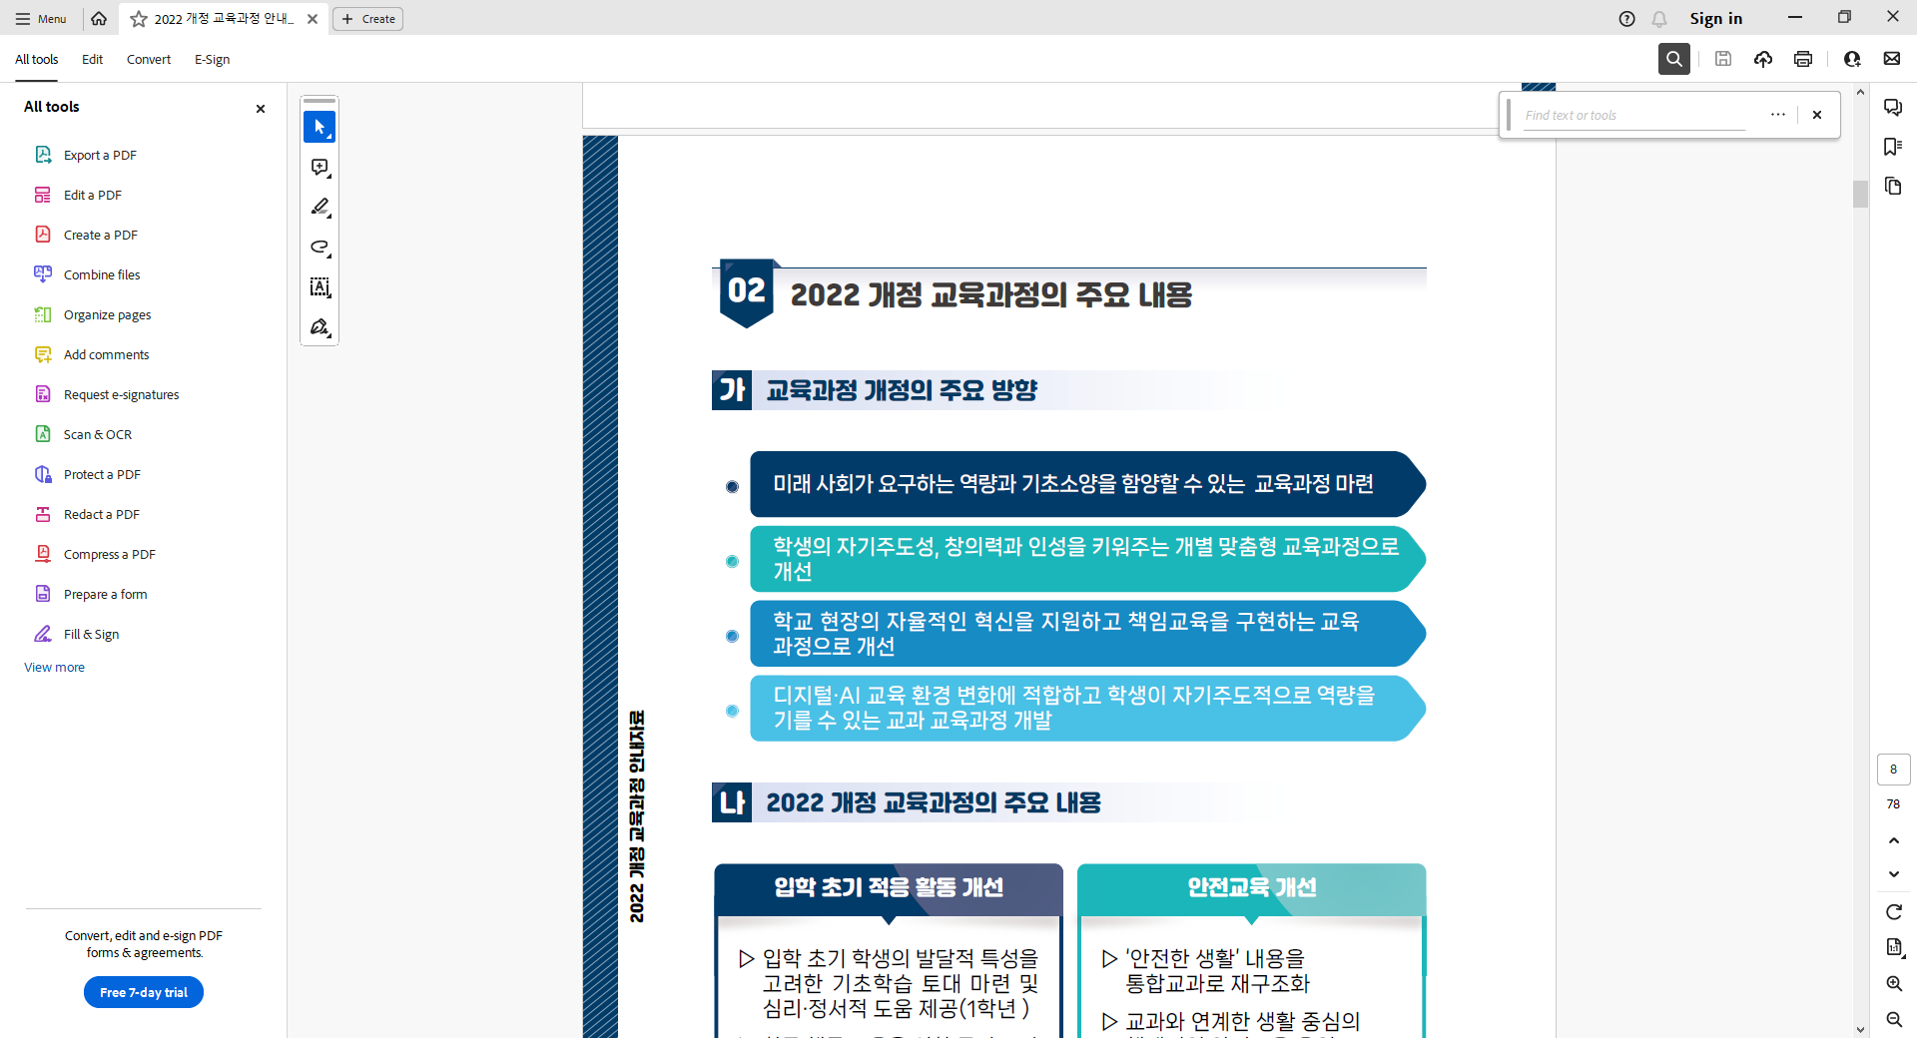
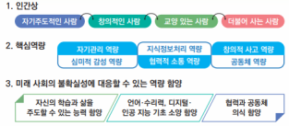
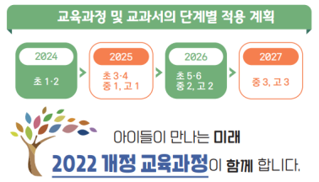
2026학년도 학교교육과정 설명회 학부모 연수자료
2022 개정 교육과정의 이해 (고등)
◈ 2022 개정 교육과정의 특징은 무엇인가요?
교육과정 개정의 주요 방향
추구하는 인간상 및 핵심역량
◈ 2022 개정 교육과정은 언제 적용되나요?

Slide 21
2026학년도 학교교육과정 설명회 학부모 연수자료
2022 개정 교육과정의 이해 (고등)
◈ 2022 개정 교육과정 개정의 주요(중학교)
1. 디지털‧인공지능(AI) 소양 함양 교육 강화 | 2. 진로연계교육 강화
• 정보 교육 확대와 함께 교과 특성을 고려한 디지털 기초 소양 관련 내용 반영 및 선택 과목 개설 • 정보시간 확대 34시간 → 68시간 이상 편성 운영 | • 모든 학년에 편성‧운영 가능, 특히 3학년 대상 34시간 이상 집중 편성 • 고등학교 생활 및 학습 준비, 진로 탐색, 진학 준비
3. 창의적 체험활동 영역 개선 | 5. 자유학기 영역 및 시간 변경
• 3개 영역(자율‧자치활동, 동아리 활동, 진로 활동) • 봉사활동은 동아리 활동으로 편성, 모든 영역과 연계 통합 운영 가능 | • 1학년 과정 중 한 학기를 자유학기로 운영 • 주제선택과 진로탐색 2영역, 102시간 운영
4. 학교자율시간 도입
• 지역 연계 및 다양하고 특색 있는 교육과정 운영을 위해 도입 • 연간 34주를 기준으로 교과별 및 창의적 체험활동 수업 시간의 학기별 1주의 수업 시간을 확보하여 운영 • 새로운 과목으로 개설하여 학기당 33~34시간 운영
※【2022 개정 교육과정 관련 자료 안내】
• 에듀넷티클리어-교육정책-교육과정-국가 교육과정-2022 개정 교육과정
• 충청남도교육청누리집-교육과정‧자유학기제-편성‧운영-중등지원자료실 [고등학교 2022 개정 교육과정, 학교자율시간 운영 알아보기]

Slide 22
2026학년도 학교교육과정 설명회 학부모 연수자료
2026 고등학교 교육과정의 이해(일반고)
◈ 2022 개정 고등학교 교육과정의 특징은 무엇인가요?
- 추구하는 인간상 및 핵심역량

Slide 23
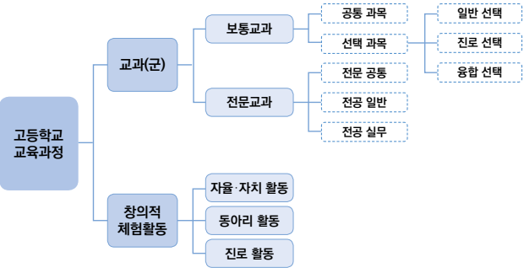
2026학년도 학교교육과정 설명회 학부모 연수자료
2026 고등학교 교육과정의 이해(일반고)
◈ 2022 개정 고등학교 교육과정의 특징은 무엇인가요?
- 2022 개정 교육과정의 교육과정 편성 및 교과 구분

Slide 24
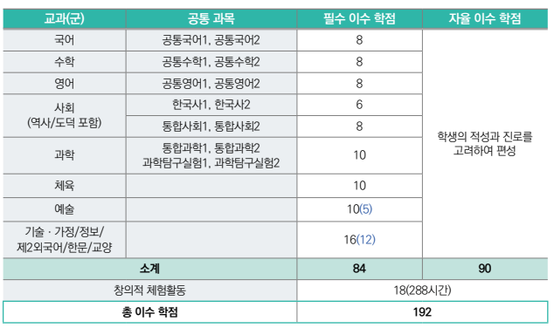
2026학년도 학교교육과정 설명회 학부모 연수자료
2026 고등학교 교육과정의 이해(일반고)
◈ 2022 개정 고등학교 교육과정의 특징은 무엇인가요?
- 일반고 편제와 시간 배당

Slide 25
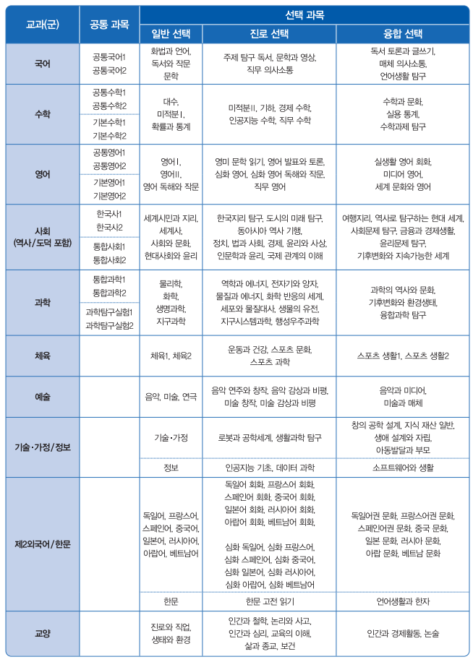
2026학년도 학교교육과정 설명회 학부모 연수자료
2026 고등학교 교육과정의 이해(일반고)

Slide 26
2026학년도 학교교육과정 설명회 학부모 연수자료
2026 고등학교 교육과정의 이해(일반고)

Slide 27
2026학년도 학교교육과정 설명회 학부모 연수자료
2026 고등학교 교육과정의 이해(특성화고, 산업수요 맞춤형고)
◈ 2022 개정 고등학교 교육과정의 특징은 무엇인가요?
- 추구하는 인간상 및 핵심역량

Slide 28
2026학년도 학교교육과정 설명회 학부모 연수자료
2026 고등학교 교육과정의 이해 (특성화고, 산업수요 맞춤형고)
◈ 2022 개정 고등학교 교육과정의 특징은 무엇인가요?
- 2022 개정 교육과정의 교육과정 편성 및 교과 구분

Slide 29
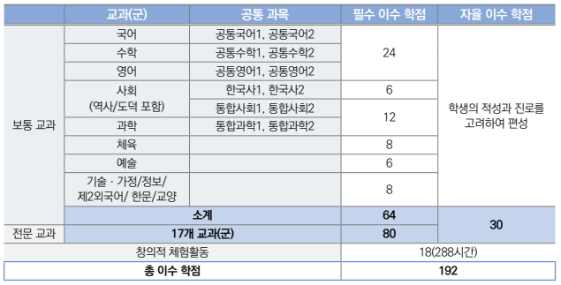
2026학년도 학교교육과정 설명회 학부모 연수자료
2026 고등학교 교육과정의 이해 (특성화고, 산업수요 맞춤형고)
◈ 2022 개정 고등학교 교육과정의 특징은 무엇인가요?
- 특성화고(산업수요 맞춤형고 포함)의 편제와 시간 배당

Slide 30
2026학년도 학교교육과정 설명회 학부모 연수자료
2026 고등학교 교육과정의 이해 (특성화고, 산업수요 맞춤형고)
◈ 2022 개정 고등학교 교육과정의 특징은 무엇인가요?
- 특성화고(산업수요 맞춤형고 포함)의 편제와 시간 배당

Slide 31
2026학년도 학교교육과정 설명회 학부모 연수자료
2026 고등학교 교육과정의 이해 (특성화고, 산업수요 맞춤형고)

Slide 32
2026학년도 학교교육과정 설명회 학부모 연수자료
2026 고등학교 교육과정의 이해 (특성화고, 산업수요 맞춤형고)

Slide 33
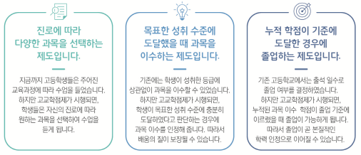
2026학년도 학교교육과정 설명회 학부모 연수자료
고교학점제의 이해
◈ 고교학점제란 어떤 제도인가요?
고교학점제는 기초 소양과 기본 학력을 바탕으로 진로·적성에 따라 과목을 선택하고, 이수 기준에
도달한 과목에 대해 학점을 취득·누적하여 졸업하는 제도입니다.

Slide 34
2026학년도 학교교육과정 설명회 학부모 연수자료
고교학점제의 이해
◈ 고교학점제란 어떤 제도인가요?
- 학점이수 기준은 어떻게 되나요?
구분 | 현행 |  | 변경
공통 과목 | ▪출석률, 학업성취율 | ➡ | ▪현행 유지
선택 과목 | ▪출석률, 학업성취율 | ➡ | ▪출석률
창의적 체험활동 | ▪고교 3년 간 창체 총 수업시수(288시간)의 2/3 이상 출석 | ➡ | ▪학년별 수업일수의 2/3 이상 출석
- 미이수 학생은 어떻게 되나요?
학점 이수 기준을 충족하지 못한 미도달 학생의 경우 최소 성취수준 보장지도 또는 추가 학습에
참여하여 학점을 이수할 수 있습니다.
미이수 학생은 부족한 학점 수 만큼 온라인 학교, 참학력 공동교육과정, 학교 밖 교육을 통해 부족
한 학점을 취득하여 졸업할 수 있습니다.

Slide 35
2026학년도 학교교육과정 설명회 학부모 연수자료
고교학점제의 이해
◈ 충남 고교학점제, 학생 과목 선택권을 지키는 4단계 안전망
1 | 학생 선택 중심 학교 교육과정 | 학교 안에서부터 꼼꼼하게! 나의 진로와 적성에 맞춰 학교에 개설된 다양한 과목을 기본으로 선택합니다.
2 | 온배움 충남온라인학교 | 수강생이 적어서 선생님이 안 계셔서 열기 힘든 과목을, 학교 안에서 정규 일과 시간 중에 수강할 수 있도록, 충남온라인학교가 지원합니다.
3 | 참학력 공동교육과정 | - 학교연합: 학교와 학교가 힘을 합치는 공동교육과정의 기본 - 지역연계: 방과 후에, 우리 지역의 거점학교에 가서 우리 지역의 선생님께 배워요. - 온라인: 충남 모든 선생님이 나의 선생님. 방과 후에 실시간 쌍방향으로 선 생님과 만나요.
4 | 꿈키움 학교 밖 교육 | 교실을 넘어 지역사회로! 대학, 연구기관, 지역 전문가와 연계된 전문적인 심화 프로그램을 통해 나의 꿈에 날개를 답니다.

Slide 36
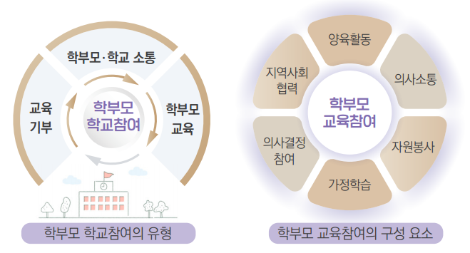
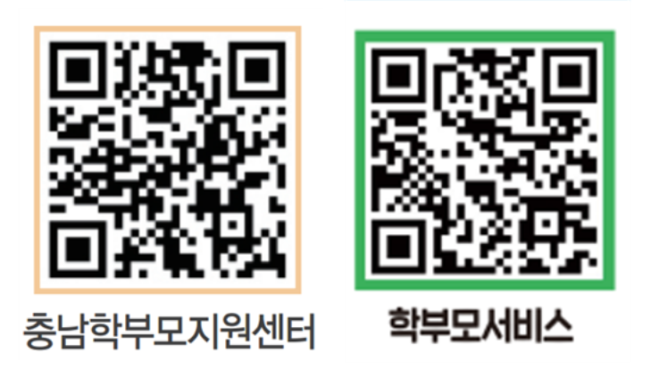
2026학년도 학교교육과정 설명회 학부모 연수자료
학부모 학교참여의 이해
학부모 학교교육 참여
• 학부모 학교참여는 학생인 자녀의 성장을 위해 학교와 소통하며 학교교육에 참여함
• 학부모 교육참여는 가정, 학교, 지역사회에서 역량을 키우고 자녀교육을 지원하기 위해 참여함
• 자녀의 수업과 학교생활에 대해 학부모 설명회와 학교 수업 공개의 날에 참여함
• 학교교육에 대한 의견을 제시하고 학부모와 학교가 서로 소통하는 학교교육 모니터링에 참여함
• 자녀의 올바른 성장과 발달을 위해 선생님과의 상담에 참여함(사전 예약)
• 미래사회 변화에 맞추어 자녀양육, 부모관리, 사회적응 등 학부모교육에 참여함
• 학교의 협력, 소통을 기반으로 다양한 참여와 나눔활동(교육기부, 자원봉사)에 참여함
• 교육공동체의 참여와 협력으로 학부모회 학교참여 활성화를 위해 학교에 운영비를 지원하는 학부모 학교참여 지원사업에 참여함(학교 신청)
• 학부모가 참여할 수 있도록 지원하는 서비스 홈페이지(학교, 나이스 대국민서비스, 충남학부모지원센터 등) 교육정보에 참여함

Slide 37
2026학년도 학교교육과정 설명회 학부모 연수자료
학부모 학교참여의 이해
학부모회 란?
학교교육 발전에 이바지하기 위하여 전체 학부모를 구성원으로 두고 있는 기구
◈ 충청남도교육청 학교 학부모회 설치·운영에 관한 조례 주요 내용
목적 | 설치
• 학부모회의 민주적이고 효율적인 운영을 도모하고 학부모들이 교육공동체 일원으로 교육활동에 참여하여 학교교육 발전에 이바지함을 목적으로 한다. | • 충청남도교육청 소재 초·중·고·특수학교(방송통신중· 고등학교 제외)
학부모회 기능 | 학부모회 구성
• 학생들의 인권·안전에 관한 의견제시 • 학교 운영에 관한 의견제시·학교교육 모니터링 • 학부모 자원봉사 등 학교교육에 대한 참여와 지원 • 자녀교육 역량 강화를 위한 학부모교육 • 그 밖에 학교교육 발전에 이바지할 수 있는 사업으로서 학부모회 규정으로 정하는 사업 | • 학부모회 회원은 해당 학교에 재학 중인 학생의 학부모로 함 • 학부모회 임원은 회장 1명, 부회장과 감사로 구성, 총회에서 민주적인 절차에 따라 선출함 • 회장의 임기는 1년으로 하되, 한 차례만 연임할 수 있음 (다만, 학생 수 100명 미만의 학교의 경우 연임할 수 있음)

Slide 38
2026학년도 학교교육과정 설명회 학부모 연수자료
일상적 장애공감문화조성을 위한 장애인식개선교육 관련 사이트 안내
장애인식개선교육 관련 사이트 소개
◈ 교직원, 학생, 보호자 대상 연 1회, 1시간 이상 장애인식개선교육을 의무적으로 실시하고 있습니다.
분류 | 기관명 | 사이트/링크주소 | 분류 | 기관명 | 사이트/링크주소
공공기관 | 국립특수교육원 | http://www.nise.go.kr/ | 민간단체 | 서울경인 특수학급 교사연구회 | https://cafe.naver.com/tesis1992
 | 서울장애인종합복지관 | https://seoulcbid.or.kr/ |  | 파라다이스복지재단 | https://www.paradise.or.kr/
 | 에듀넷, 중앙교수학습센터 | https://www.edunet.net/ |  | 에이블뉴스 | https://www.ablenews.co.kr/
 | 에듀에이블 | https://www.nise.go.kr/main.do?s=eduable |  | 장애우권익문제연구소 | http://cowalk.or.kr/
 | 한국장애인고용공단 | https://www.kead.or.kr/ |  | 장애인먼저실천운동본부 | http://www.wefirst.or.kr/
 | 사랑의복지관 | https://www.esarang.org/ | 개인 | 교컴(특수마당) | http://eduict.org/_new3/
충남 교육청 | 개별화교육지원팀 운영방법 도움자료 | https://www.youtube.com/watch?v=EYpJCzrCkgI |  | 세티넷 | https://www.setea.net/cont/cont_page.php?str_no=8&str_menu=020220011
 | 특수학교(급) 위기관리 대응방법 도움자료 | https://www.youtube.com/watch?v=k69O42Qe72M |  | 인디스쿨 | https://indischool.com/
 |  |  |  | 인디스쿨 | https://indischool.com/
 | 충남에듀있슈 | http://news.cne.go.kr/

Slide 39
2026학년도 학교교육과정 설명회 학부모 연수자료
학교운영위원회의 이해
학교운영위원
학교운영위원회는 학교 운영에 관한 상황을 심의·의결 합니다
◈ 심의 사항
- 학교헌장과 학칙의 제정 또는 개정(사립학교는 자문)
- 학교의 예산안과 결산
- 학교교육과정의 운영방법
- 교과용 도서와 교육 자료의 선정
- 교복·체육복·졸업앨범 등 학부모 경비 부담 사항
- 정규학습시간 종료 후 또는 방학기간 중의 교육활동
및 수련활동
- 공모 교장의 공모 방법, 임용, 평가 등(사립학교 제외)
- 초빙교사의 추천(사립학교 제외)
- 학교운영지원비의 조성·운용 및 사용
- 학교급식
- 대학입학 특별전형 중 학교장 추천
- 학교운동부의 구성·운영
- 학교운영에 대한 제안 및 건의 사항
- 「충청남도 학교운영위원회 설치·운영에 관한 조례」
에서 정한 사항
◈ 심의·의결 사항
- 학교발전기금의 조성·운용 및 사용에 관한 사항

Slide 40
2026학년도 학교교육과정 설명회 학부모 연수자료
학교운영위원회의 이해
학교운영위원회, 무엇인가요?
◈ 학교운영위원회는 학부모, 교직원, 지역인사가 함께 학교운영에 대해 논의하는 법적기구입니다.
◈ 학교운영위원회는 모든 국·공·사립의 초·중·고·특수·각종학교에 설치 운영합니다.
◈ 학교운영위원회를 통해 학교별 특성에 맞는 개성있고 다양한 교육을 실시할 수 있습니다.
어떻게 구성되나요?
학부모·교원·지역위원으로 구성되며, 5명 이상 15명 이하의 범위에서 학생수에 따라 인원이 정해집니다.
학생 수 | 위원의 정수
200명 미만 | 5명 ~ 8명
200명 이상 1,000명 미만 | 9명 ~ 12명
1,000명 이상 | 13명 ~ 15명
☞ 위원의 정수는 3. 1일 학생 수를 기준으로 학교의 규모 등을 고려하여 당해 학교의 학교운영위원회 규정으로 정함

Slide 41
2026학년도 학교교육과정 설명회 학부모 연수자료
학교운영위원회의 이해
학교운영위원의 자격은 무엇인가요?
◈ 학부모위원
- 당해(그) 학교에 재학하고 있는 자녀를 둔 학부모
◈ 교원위원
- 당해(그) 학교에 재직하고 있는 교원
◈ 지역위원
- 당해(그) 학교가 소재하는 지역을 생활근거지로 하는 자로서 예산·회계·감사·법률 등 전문가
- 당해(그) 학교가 소재하는 지역을 생활근거지로 하는 자로서 교육행정에 관한 업무를 수행하는 공무원
- 당해(그) 학교가 소재하는 지역을 사업활동의 근거지로 하는 사업자
- 당해(그) 학교를 졸업한 자 및 기타 학교운영에 이바지하고자 하는 자
☞ 「국가공무원법」 제33조 각 호의 어느 하나에 해당하는 사람은 학교운영위원회의 위원으로 선출될 수 없음

Slide 42
2026학년도 학교교육과정 설명회 학부모 연수자료
학교운영위원회의 이해
어떻게 선출되나요?
◈ 학부모위원
- 민주적 대의절차에 따라 학부모 전체회의를 통하여 투표로 선출
◈ 교원위원
- (공립)교직원 전체회의에서 무기명투표로 선출
- (사립)교직원 전체회의에서 추천한 자 중 학교장이 위촉
◈ 지역위원
- 학부모위원 또는 교원위원의 추천을 받아 학부모위원 및 교원위원이 무기명투표로 선출
임기는 어떻게 되나요?
학교운영위원의 임기는 「충청남도 학교운영위원회 설치·운영에 관한 조례」에 따라 1년이며, 한차례만 연임할 수 있습니다.(다만, 초등학교, 특수학교 위원의 임기는 2년, 학생 수 100명 미만의 소규모학교의 경우에는 연임할 수 있으며, 위원의 임기 개시일은 4월 1일임)

Slide 43
2026학년도 학교교육과정 설명회 학부모 연수자료
학교운영위원회의 이해
위원의 자격상실은 어떻게 되나요?
학교운영위원의 자격상실에 대해 다음과 같은 규정을 두고 있습니다.
구분 | 자격상실 사유 | 공통사유
교원위원 | ‣ 소속을 달리하는 경우 | ‣ 특별한 사유 없이 3회 연속 회의에 불참하였을 경우¹⁾ ‣ 다른 학교의 위원을 겸임할 경우 ‣ 위원이 그 지위를 남용하여 해당 학교와의 거래 등을 통하여 재산상의 권리·이익을 취득하거나 다른 사람을 위하여 그 취득을 알선한 경우²⁾ ‣ 「국가공무원법」 제33조의 공무원 결격 사유가 있는 경우(당연 퇴직)
학부모위원 | ‣ 자녀 학생이 졸업, 휴학, 전학 및 퇴학하는 경우(단, 졸업한 경우 학년도 말까지 위원의 자격 유지) ‣ 위원이 제출한 신상 자료에서 주요 내용에 허위사실이 있는 것이 발견 된 경우
지역위원 | -
☞ 1), 2)에 대하여는 학교운영위원회 의결로 자격상실 결정

Slide 44
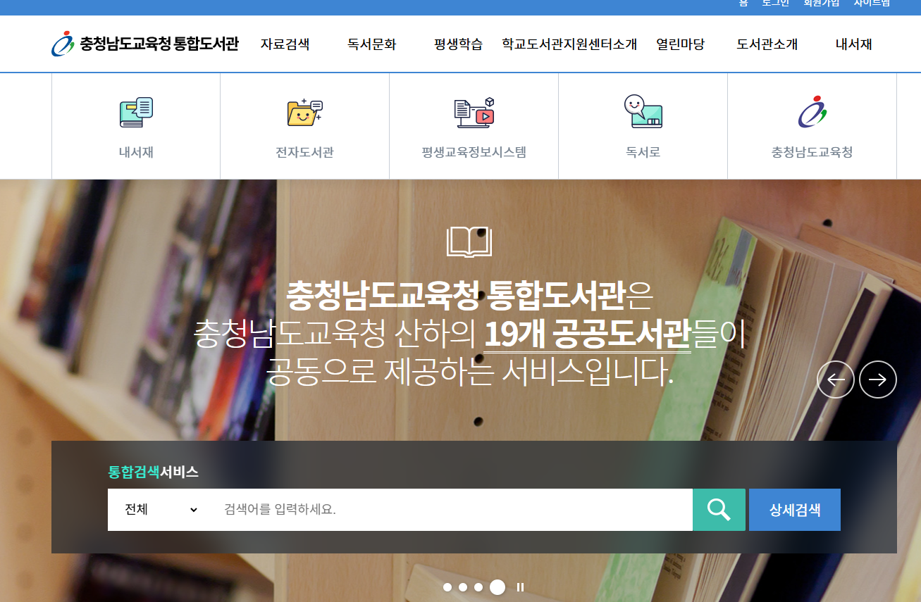
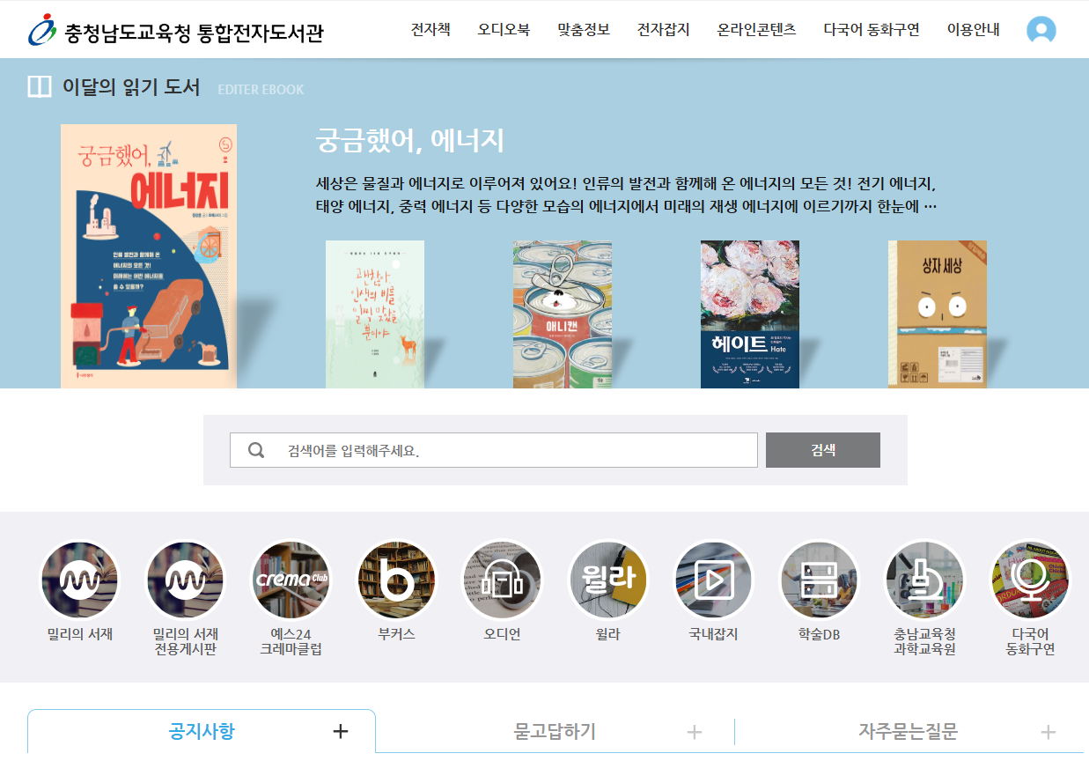
2026학년도 학교교육과정 설명회 학부모 연수자료
통합전자도서관 이용 안내 (ebook.cne.go.kr)
통합전자도서관 이용 안내
충청남도교육청 통합전자도서관은 충청남도교육청 교육가족이라면 ‘언제, 어디서나, 누구나’
다양한 전자자료(e-book, 오디오북, 학술자료)를 자유롭게 이용할 수 있습니다.
통합도서관 | 통합전자도서관
https://lib.cne.go.kr/index.do | https://ebook.cne.go.kr
19개도서관 누리집 자료 통합 검색 및 이용 | 구독형 전자책·오디오북, 소장형 자료 대출반납
◈ 이용 대상
- 충청남도교육청통합도서관 정회원
- 회원 가입 방법은 각 지역 충청남도
교육청 공공도서관에 문의
◈ 이용 전자자료
- 전자책: 소장형 전자책, 밀리의 서재,
yes24 ebook - 오디오북: 윌라
- 학술DB: 외국학술지 지원센터 - 온라인
컨텐츠: 다국어동화구연(국립어린이
청소년도서관)

Slide 45
2026학년도 학교교육과정 설명회 학부모 연수자료
통합전자도서관 이용 안내 (ebook.cne.go.kr)
전자자료 이용 방법
◈ 전자책
◈ 오디오북
구분 | 이용 방법
소장형 | 누리집 로그인→ 대출
밀리의 서재 yes24 ebook | 누리집 로그인→ 밀리의 서재 구독권(월 3,000매 한정) 선착순 발급 누리집 로그인→ yes24 ebook 구독권 (무제한 이용)
구분 | 이용 방법
윌라 | 누리집 로그인→ 윌라 구독권(월 1,000매 한정) 선착순 발급

Slide 46
2026학년도 학교교육과정 설명회 학부모 연수자료
공존과 공영의 다양한 문화 이해 교육 다문화 사회에 대한 이해
‘다문화 사회’란 무엇인가요?
'다문화 사회'란 민족이나 인종, 문화적으로 다원화되어 있는 사회로 한 국가나 사회 속에 여러 다른 생활양식이 존재한다는 것을 의미합니다. 오늘날의 사회는 세계 여러 나라가 서로 밀접한 관계를 맺으며, 서로 교류하고 의존하면서 국제적으로 공존하고 있습니다.
2025년 12월 말 법무부 통계에 따르면 우리나라에 거주하고 있는 등록된 외국인의 국적은 190여개국 이상인 것으로 파악됩니다. 등록된 외국인의 수는 1,604,920명이고, 충남에 거주 등록한 외국인은 106,749명으로 6.7%를 차지하고 있습니다. 경제협력개발기구 (OECD)는 한 나라의 외국인 비율이 5%를 넘는 경우 다문화 사회로 봅니다.
연도(3월 말 기준) | 2014 | 2017 | 2020 | 2024 | 2025(12월 말)
등록 외국인 수(명) | 997,475 | 1,144,532 | 1,264,686 | 1,374,272 | 1,604,920
다문화학생? 이주배경학생?
(이주배경학생) 다문화학생보다 포괄적인 개념으로 학생 본인 또는 부모가 외국 국적이거나 외국 국적을 가졌던 적이 있는 학생을 의미합니다.
※ 다문화에 대한 부정적인 선입견을 제거하고 포용과 통합 강조를 위해 기존의 ‘다문화학생’에서 '이주배경학생'으로 용어 변경(교육부 이주배경용어 사용 방침 발표 2023. 10.)

Slide 47
2026학년도 학교교육과정 설명회 학부모 연수자료
공존과 공영의 다양한 문화 이해 교육 다문화 사회에 대한 이해
다문화 사회에서 무엇이 필요한가요?
시대와 사회가 발달해감에 따라 전 세계 곳곳에 한국인이 살고 있듯이 전 세계에서 점점 더 많은 국가의 사람들이 우리나라에 들어와 공부하고 일을 하고 있으며 다양한 형태의 교류가 활발하게 이루어지고 있습니다. 우리 자녀들은 다양한 국적, 다양한 생활양식을 지닌 대상들과 협력하며 함께 어울려 살아가는 세계시민으로 성장시켜 더 나은 사회를 만들어가야 할 시점에 와 있습니다. 따라서 이제는 우리가 보다 더 포용적인 자세로 자녀들이 다양한 구성원들과 함께하는 학교생활을 통해 미래역량을 키워가며 지속가능한 밝은 미래를 만들어갈 수 있도록 힘써야 하겠습니다.
부모님께서 무엇을 도와주시면 될까요?
• 서로의 다름을 존중하기: 국적, 문화, 언어의 차이를 인정하고 존중해요.
• 차별과 편견을 없애기: 선입견 없이 다양한 사람들을 있는 그대로 받아들여요.
• 포용적인 언어 사용하기: 상대를 배려하는 말과 표현을 사용해요.
• 다양한 문화를 배우고 경험하기: 서로의 문화를 존중하고 함께 나눠요.
• 공동체 의식 기르기: 학교와 지역사회에서 서로 돕고 협력하는 문화를 만들어요.
• 소통하고 공감하기: 열린 마음으로 대화하고 서로의 입장을 이해하려 노력해요.
• 국제적 소양 키우기: 배 만드는 법을 가르치지 말고, 먼 바다를 꿈꾸게 해주세요.
우리 모두가 함께 노력하여 다름을 존중하고, 배려하며, 공존하는 사회를 만들어 나가야 합니다. 이를 위해 자녀와 함께 폭넓은 대화를 통해 소중한 자녀가 온전한 세계시민으로서 성장해 나갈 수 있도록 가정에서도 많은 관심과 지원 바랍니다.

Slide 48
2026학년도 학교교육과정 설명회 학부모 연수자료
교육활동 보호
“행복한 교사가 행복한 교육을 만듭니다. 선생님이 흔들리면 교육도 흔들립니다. 교육활동 보호는 양질의 교육을 만들고, 양질의 교육은 건강한 학생 성장의 바탕이 됩니다. 교육활동 보호에 동참해 주세요.”
교육활동 침해의 정의 및 법령의 이해
▶ 교육활동 침해행위란, “고등학교 이하 각급학교에 소속된 학생 또는 그 보호자 등이 ‘교육활동’ 중인
교원에게 「교원의 지위 향상 및 교육활동 보호를 위한 특별법」(이하 ‘교원지위법’이라 한다.)
제19조 각 호에 규정된 행위를 하는 것”을 말한다.
근거 | 교육활동의 정의
｢학교안전사고 예방 및 보상에 관한 법률｣ 제2조(정의) | 4. “교육활동”이라 함은 다음 각 목의 어느 하나에 해당하는 활동을 말한다. 가. 학교의 교육과정 또는 학교의 장(이하 “학교장”이라 한다)이 정하는 교육계획 및 교육방침에 따라 학교의 안팎에서 학교장의 관리･감독 하에 행하여지는 수업･특별활동･재량활동･과외활동･수련활동･수학여행 등 현장체험활동 또는 체육대회 등의 활동 나. 등･하교 및 학교장이 인정하는 각종 행사 또는 대회 등에 참가하여 행하는 활동 다. 그 밖에 대통령령으로 정하는 시간 중의 활동으로서 가목 및 나목과 관련된 활동
｢학교안전사고 예방 및 보상에 관한 법률 시행령｣ 제2조 (교육활동과 관련된 시간) | 1. 통상적인 경로 및 방법에 의한 등･하교 시간 2. 휴식시간 및 교육활동 전후의 통상적인 학교체류시간 3. 학교의 장(이하 “학교장”이라 한다)의 지시에 의하여 학교에 있는 시간 4. 학교장이 인정하는 직업체험, 직장견학 및 현장실습 등의 시간 5. 기숙사에서 생활하는 시간 6. 학교 외의 장소에서 교육활동이 실시될 경우 집합 및 해산 장소와 집 또는 기숙사 간의 합리적 경로와 방법에 의한 왕복 시간

Slide 49
2026학년도 학교교육과정 설명회 학부모 연수자료
교육활동 보호
근거 | 교육활동 침해행위 유형
｢교원지위법｣ 제19조 (교육활동 침해행위) | ｢형법｣ 제2편제8장(공무방해에 관한 죄), 제11장(무고의 죄), 제25장(상해와 폭행의 죄), 제30장(협박의 죄), 제33장(명예에 관한 죄), 제314조(업무방해) 또는 제42장(손괴의 죄)에 해당하는 범죄 행위
 | 성폭력범죄 행위(｢성폭력범죄의 처벌 등에 관한 특례법｣ 제2조 제1항)
 | 불법정보 유통 행위(｢정보통신망 이용촉진 및 정보보호 등에 관한 법률｣ 제44조의7 제1항)
 | 그 밖에 다른 법률에서 형사처벌 대상으로 규정한 범죄 행위로서 교원의 교육활동을 침해하는 행위
 | 교원의 교육활동을 부당하게 간섭하거나 제한하는 행위로서 목적이 정당하지 아니한 민원을 반복적으로 제기하는 행위, 교원의 법적 의무가 아닌 일을 지속적으로 강요하는 행위, 그 밖에 교육부장관이 정하여 고시하는 행위
교육부 고시 제2조 (교원의 교육활동 침해행위) | 교원의 교육활동을 부당하게 간섭하거나 제한하는 행위로서 ｢형법｣ 제8장(공무방해에 관한 죄) 또는 제34장 제314조(업무방해) 관련 교원의 정당한 교육활동을 방해하는 행위, 교육활동 중인 교원에게 성적 언동 등으로 성적 굴욕감 또는 혐오감을 느끼게 하는 행위, 교원의 정당한 교육활동에 대해 반복적으로 부당하게 간섭하는 행위, 교원의 정당한 생활지도에 불응하여 의도적으로 교육활동을 방해하는 행위, 교육활동 중인 교원의 영상･화상･음성 등을 촬영･녹화･녹음･합성하여 무단으로 배포하는 행위, 그 밖에 학교장이 ｢교육공무원법｣ 제43조 제1항에 위반한다고 판단하는 행위

Slide 50
2026학년도 학교교육과정 설명회 학부모 연수자료
교육활동 보호
교육활동 침해에 대한 조치
● 교육활동 침해 학생에 대한 조치
● 교육활동 침해 보호자 등에 대한 조치
구분 | 조치 내용
- | 조치 없음
1호 | 학교에서의 봉사
2호 | 사회 봉사
3호 | 교내외 전문가에 의한 특별교육 또는 심리치료
4호 | 출석 정지
5호 | 학급 교체
6호 | 전학
7호 | 퇴학(고등학교만 해당)
구분 | 조치 내용
- | 조치 없음
1호 | 서면사과 및 재발방지 서약
2호 | 교육감이 정하는 기관에서의 특별교육 이수 또는 심리치료
● 교육활동 피해 교원에 대한 조치
구분 | 조치 내용
1호 | 심리상담 및 조언
2호 | 치료 및 치료를 위한 요양
3호 | 그 밖에 치유와 교권 회복에 필요한 조치
▶ 침해행위의 심각성･지속성･고의성, 반성 정도 및 선도가능성, 피해 교원과의 관계회복 정도 등을 종합적으로 판단하여 조치 결정
▶ 침해 학생이 특별교육 또는 심리치료 조치를 받은 경우(3호) 보호자도 학생과 함께 특별교육 참여 의무
(정당한 사유 없이 참여하지 아니할 경우 보호자에게 300만원 과태료 부과)
▶ 특별교육 및 심리치료 조치(2호)를 받은 침해 보호자 등이 정당한 사유 없이 참여하지 아니할 경우 과태료 부과
▶ 중대한 교권 침해(상해·폭행, 성폭력, 불법정보 유통 등)가 발생한 경우 교권보호위원회 심의를 거쳐 고발 조치

Slide 51
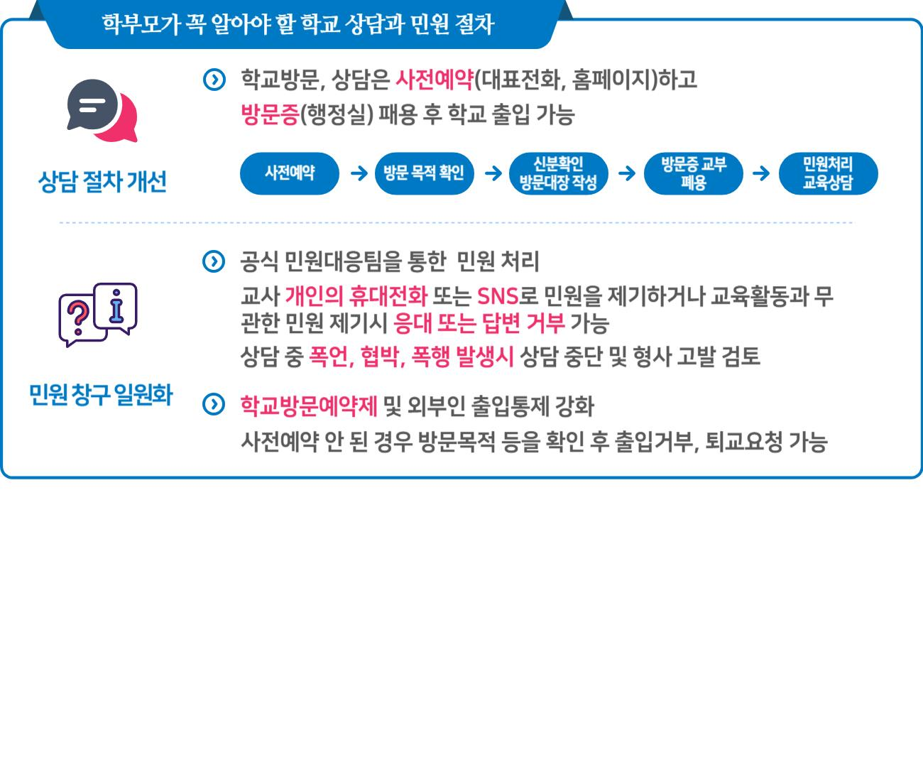
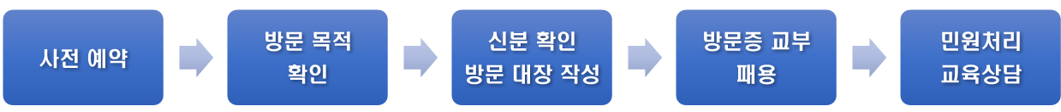
2026학년도 학교교육과정 설명회 학부모 연수자료
교육활동 보호
※ 학교 상황에 맞게 수정하여 활용
학교 방문과 민원 절차
절차 | ▶ 학교 방문, 상담은 사전 예약(대표전화, 온라인 등)하고 방문증 패용 후 학교 출입 가능 ▶ 학교방문예약제 및 외부인 출입 통제 강화 - 사전 예약이 안된 경우 방문 목적 등을 확인 후 출입 거부, 퇴교 요청 가능
학교 민원 창구 일원화 | ▶ 학교의 공식 민원대응팀을 통한 민원 처리 - 학교 대표번호(유선)와 온라인 등 지정된 공식창구로 접수하고 민원대응팀에서 처리 - 교사 개인의 휴대전화 또는 SNS로 민원을 제기하거나 교육활동과 무관한 민원 제기시 응대 또는 답변 거부 가능 - 민원 상담 중 폭언, 협박, 폭행 등이 발생시 상담 중단, 퇴거 요청, 형사 고발 조치
가정에서의 교육활동 침해 예방 교육
▶ 교육활동 보호를 위해서는 학생・교원・학부모 모두가 상호 존중과 신뢰로 거듭나야 합니다.
▶ 학교는 선생님의 사랑과 보살핌, 학부모의 존중과 지지 속에서 학생이 성장해 가는 공간입니다.
▶ 사랑하는 자녀에게 교육활동 침해행위의 유형과 학교에서 지켜야 할 약속에 대해 지도하여 주세요.
“모든 학생은 자신의 삶을 주도적으로 가꿔나가고 미래 사회를 이끌어갈 주인공으로 성장해야 합니다. 학생의 올바른 성장을 위해서는 선생님의 정당한 교육활동 보호를 통한 학습권 보장이 뒷받침되어야 합니다.”

Slide 52
2026학년도 학교교육과정 설명회 학부모 연수자료
2026학년도 충남 인성교육의 이해 -참된 마음과 삶을 키워가는 인성교육-
충남의 인성교육이란?
충남의 인성교육이란, 삶의 주체로 사회의 성장에 기여하는 민주시민을 육성하는데 필요한 도덕적 인성과 시민적 인성을 함양하는 것을 의미합니다.
◈ 충남 인성교육의 핵심가치‧덕목
• 도덕적 인성: 예, 효, 정직, 책임, 자기조절 등 ☞ 자신의 내면을 바르고 건전하게 가꾸는데 필요한 가치‧덕목 | • 시민적 인성: 존중, 배려, 소통, 협력, 성실 등 ☞ 타인‧공동체‧자연과 더불어 살아가는데 필요한 가치‧덕목
◈ 충남 인성교육의 핵심역량
• 주체적인 삶 - 자기관리, 창의적문제해결 역량 | • 함께하는 삶 - 협력적 소통, 공동체 역량 |  | • 지속가능한 삶 - 심미적 감성, 생태전환 역량

Slide 53

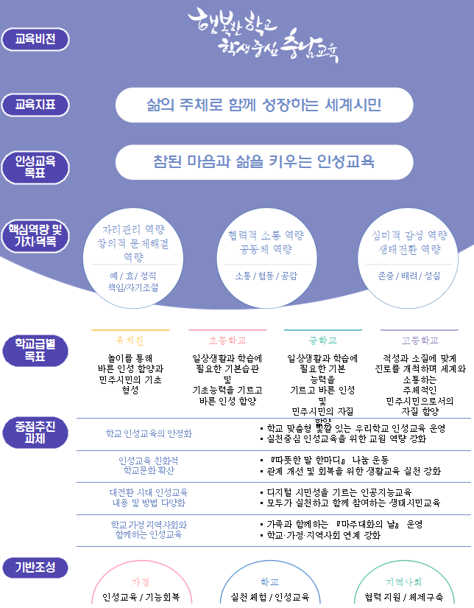
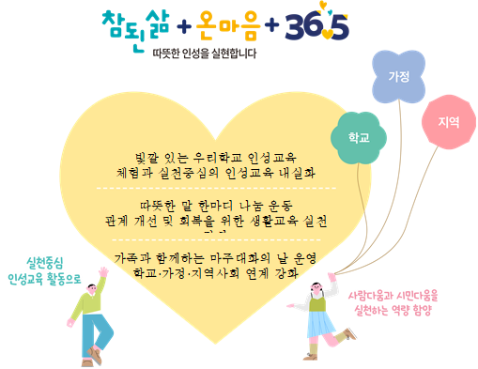
2026학년도 학교교육과정 설명회 학부모 연수자료
2026학년도 충남 인성교육의 이해 -참된 마음과 삶을 키워가는 인성교육-
충남 인성교육 추진 전략
2026 충남 인성교육 추진 체계
•학생이 사람답게 성장하고 시민답게 살아갈 수 있도록 학교·가정·지역사회가 함께 협력하여 365일 따뜻한 관계 온도를 유지하는 충남형 인성교육 전략
•명시적 가르침(터득), 인성친화적 학교문화(습득), 삶 속 실천 경험(체득)을 통해 아이들이 배운 인성을 일상의 행동으로 연결하도록 지원하는 지속 가능한 미래형 인성교육 모델

Slide 54



2026학년도 학교교육과정 설명회 학부모 연수자료
개인형 이동장치(PM) 안전 수칙 안내
개인형 이동장치(PM)란?
◈개인형 이동장치란?
[도로교통법 제2조 19의2] 전기를 동력으로 사용하는 1인용 교통수단으로, 원동기 장치 자전거 중 최고속도 25km/h미만, 총 중량 30kg 미만인 것
※개인형 이동장치의 종류: 전동킥보드, 전동이륜평행차, 전동기의 동력만으로 움직일 수 있는 자전거 등
학부모가 알아야 할 전동킥보드 면허와 범칙금
 | ◈ 전동킥보드 운전자는 반드시 면허 소지
 | 전동킥보드 운전자는 원동기장치자전거 면허 또는 그 이상의 자동차 면허를 받아야 합니다.
 | ◈ 원동기장치자전거 면허 취득 연령 16세
 | 원동기장치자전거 면허는 16세 이상부터 받을 수 있으므로 16세 미만은 전동킥보드를 운전할 수 없습니다.
 | ◈ 무면허 탑승 10만원, 안전모 미착용 2만원, 승차정원 위반 4만원, 인도주행 위반 3만원 등
학교 교통안전교육 현황
◈ 중학교와 고등학교에서는 각각 학생 대상 연 10시간 이상의 교통안전교육을 지도합니다.
◈ 지도내용: 이륜차의 안전한 이용과 점검방법, 자동차 사고 원인과 예방, 대중교통 이용 안전 수칙 등)

Slide 55
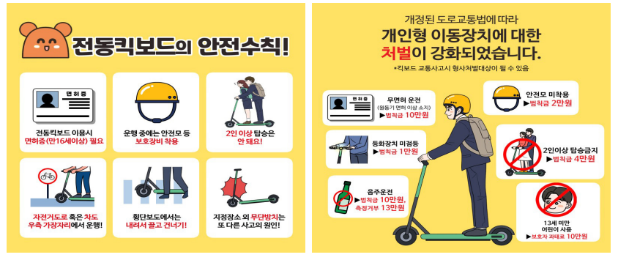
2026학년도 학교교육과정 설명회 학부모 연수자료
개인형 이동장치(PM) 안전 수칙 안내
개인형 이동장치(PM) 안전수칙

Slide 56
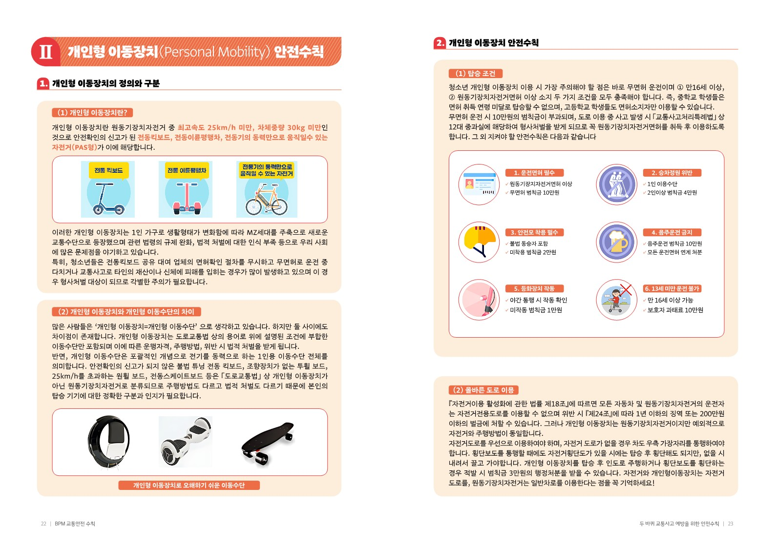
2026학년도 학교교육과정 설명회 학부모 연수자료
개인형 이동장치(PM) 안전 수칙 안내
개인형 이동장치(Personal Mobility)란?

Slide 57
2026학년도 학교교육과정 설명회 학부모 연수자료
개인형 이동장치(PM) 안전 수칙 안내
개인형 이동장치(Personal Mobility) 안전수칙

Slide 58
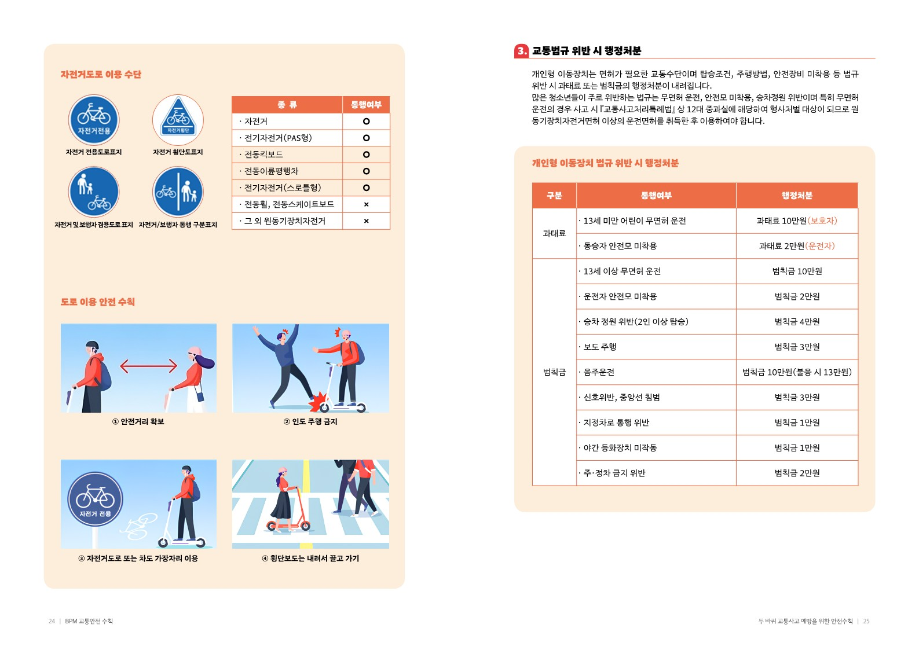
2026학년도 학교교육과정 설명회 학부모 연수자료
개인형 이동장치(PM) 안전 수칙 안내
개인형 이동장치(Personal Mobility) 교통법규 안내

Slide 59
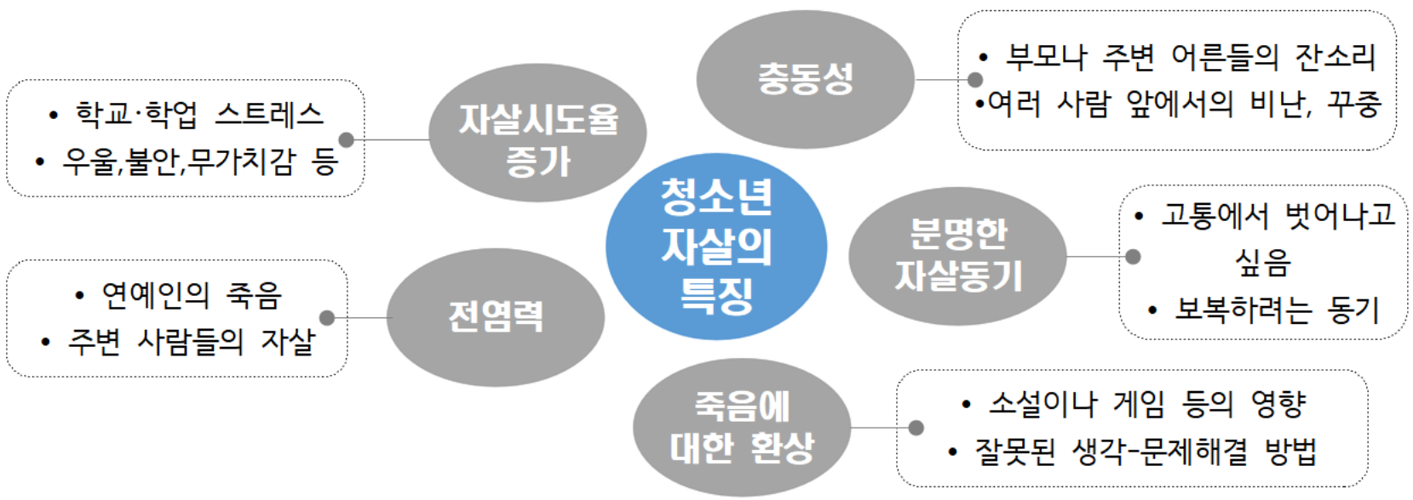
2026학년도 학교교육과정 설명회 학부모 연수자료
학생생명존중 및 자살예방
청소년 자살의 특징은?

Slide 60
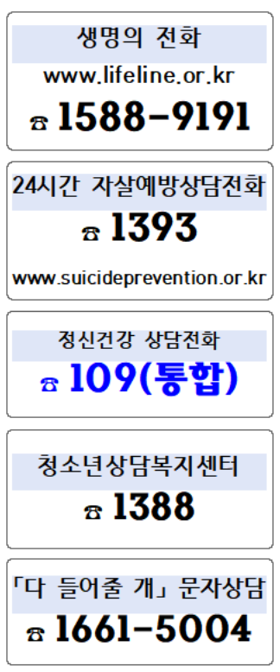
2026학년도 학교교육과정 설명회 학부모 연수자료
학생생명존중 및 자살예방
자살징후 체크리스트
□ 평소와 달리 숙제를 잘 안 해온다.
□ 수업시간에 자주 졸거나 딴 생각을 하는 것처럼 보인다.
□ 성적이 많이 떨어졌다.
□ 무단 지각, 조퇴, 결석이 많다.
□ 친구들과 어울리지 않고 혼자 있는 시간이 많다.
□ 표정이 어둡고 울적해 보인다.
□ 갑자기 살이 너무 빠져 보이거나 쪄 보인다.
□ 위생 및 청결 상태가 좋지 않다.
□ 학교에서 문제행동을 일으키거나 비행 행동을 한다.
□ 최근 가정문제(부모 이혼, 사별, 경제적 문제 등) 또는 학교 문제(학교 폭력, 따돌림)를 경험했다.
□ 최근 친구, 지인 등의 자살 사망을 경험했다.*
□ 일기, 노트, SNS 등에 슬픈(죽음 관련) 내용의 글을 작성하였다.*
□ ‘죽고 싶다’, ‘내가 이 세상에 없다면’ 등 자살과 관련된 말을 한다.*
□ 자해, 자살 시도 경험이 있다.*
------------------------------------------------------
- 최근 3개월 이내에 3개 이상 보이는 경우 담당 교사에게 연계하여 상담을 받도록 함.
- ‘*’항목은 1개 일지라도 교내 담당 교사에게 연계

Slide 61
2026학년도 학교교육과정 설명회 학부모 연수자료
학생생명존중 및 자살예방
청소년 자살 방지를 위한 노력 및 방법
가. 자살예방 대처방법(가정)
∎ 자살과 관련해서 구체적으로 물어보세요(자살에 대한 생각, 시도, 방법 등).
∎ 자살에 대한 생각과 삶을 지속할 이유 등 자녀의 얘기에 귀를 기울여주세요.
∎ 논쟁이나 비판이나 충고, 설교, 조언은 하지 마세요.
∎ 부모님 스스로를 자책하지 마시고 화내지 마세요.
∎ 말과 몸짓으로 이해한다는 표현을 해주세요.
(힘든 이야기를 할 때, 고개를 끄덕이고 시선이나 몸은 자녀를 향해 주세요)
∎ 자녀의 감정을 공감해주세요.
∎ 자살 이외의 어려움을 해결할 여러 대안이 있음을 알게 해주세요.
∎ 자살하지 않겠다는 약속을 받아 놓으세요.
∎ 곁에 머물러 주세요(자살은 충동적이므로 잠깐 고개를 돌린 순간에도 뛰어내릴 수 있습니다).
∎ 도움을 요청하세요(자살의 가능성이 높다고 판단될 때에는 전문기관에 도움을 요청하세요)

Slide 62
2026학년도 학교교육과정 설명회 학부모 연수자료
학생생명존중 및 자살예방
청소년 자살 방지를 위한 노력 및 방법
나. 청소년 생명존중(자살 예방) 7계명
∎ 진심어린 사랑으로 학생을 대한다.
∎ 학생과의 면담에서 충분한 정보를 얻는다.
∎ 학생지도 시 자존심 손상이나 인격적 모욕감이 들지 않도록 주의한다.
∎ 학생의 친구들에게 조력을 구한다.
∎ 자살 위험이 높은 경우 전문가나 기관에 의뢰한다.
∎ 학생의 장점과 강점을 부각시킨다.
∎ 학생의 말을 잘 경청하고 정서적으로 지지한다.
죽음에 관한 표현이나 자해 행동을 하는 것은 “힘들어요. 도와주세요.”의 다른 표현일 수 있습니다. 비판하는 마음을 내려두고 귀 기울여 주세요.

Slide 63
2026학년도 학교교육과정 설명회 학부모 연수자료
학교폭력예방과 사안처리의 이해
학교폭력의 개념
※ 「학교폭력예방 및 대책에 관한 법률」 제2조 제1항
학교 내외에서 학생을 대상으로 발생한 상해, 폭행, 감금, 협박, 약취·유인, 명예훼손·모욕, 공갈, 강요·강제적인 심부름 및 성폭력, 따돌림, 사이버 따돌림, 정보통신망을 이용한 음란·폭력 정보 등에 의하여 신체·정신 또는 재산상의 피해를 수반하는 행위를 말합니다.
학교폭력 예방을 위한 보호자의 역할
가. 자녀와의 열린 대화: 자녀와 정기적으로 대화를 나누며, 학교에서 일어나는 일이나 친구 관계에 대해 관심을 기울여 주세요.
자녀가 어려움이나 고민을 털어놓을 수 있도록 편안한 환경을 만들어주는 것이 중요합니다.
나. 학교폭력에 대한 교육: 학교폭력이 무엇인지, 왜 나쁜 행동인지에 대해 자녀에게 교육하는 것이 필요합니다. 폭력이 어떤
결과를 초래할 수 있는지, 그리고 피해자와 가해자 모두에게 얼마나 큰 상처를 남길 수 있는지 설명해주세요.
다. 자녀의 감정과 행동 관찰: 자녀가 학교에서 혹시 괴롭힘을 당하거나 다른 친구에게 괴롭힘을 가하는 행동을 보이지는
않는지 유의깊게 살펴보세요. 자녀의 감정 상태나 변화된 행동을 주의 깊게 관찰하는 것이 중요합니다.
라. 갈등 해결 방법 교육: 자녀에게 갈등을 평화롭게 해결하는 방법을 가르치는 것도 큰 도움이 됩니다. 문제를 해결하는 방법에
대한 대화를 통해 폭력적인 행동 대신 대화를 통해 문제를 해결하는 능력을 키울 수 있습니다.
마. 학교와 협력: 학교와 협력하여 자녀의 안전한 학교 생활을 돕는 것도 중요합니다. 학교폭력 관련 프로그램이나 정책에 대한
정보를 파악하고, 필요 시 학교와 함께 예방 활동을 하는 것이 좋습니다.

Slide 64

2026학년도 학교교육과정 설명회 학부모 연수자료
학교폭력예방과 사안처리의 이해
학교폭력 신고 방법
가. 교내 신고: 구두, 신고함, 휴대전화 등
나. 교외 신고: 112, 117학교폭력 신고센터(문자신고는 #0117) 등
다. 충남학생지킴이앱을 통한 신고
• 기능 안내 - 위기상황 경보음 발생, 위험 문자 및 학생 위치 전송, 위기상황 시 자동 전화 연결, 112, 117 전화 발신 기능, AI 음성 활용 보호자 목소리 송출
※ 학교 자체 신고 방법이 있으면 추가 필요

Slide 65
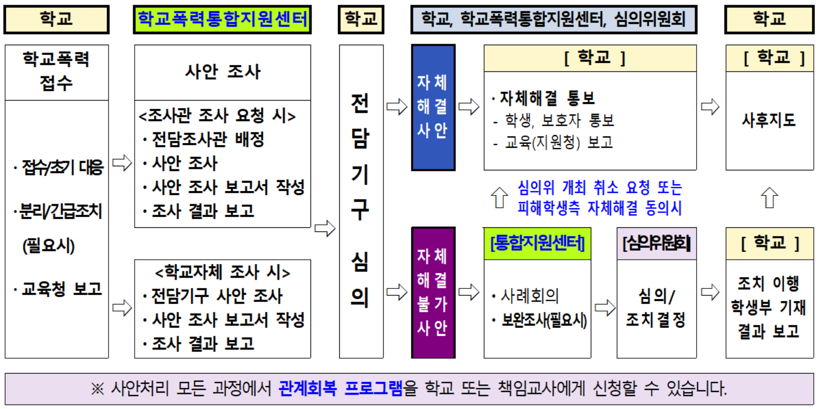
2026학년도 학교교육과정 설명회 학부모 연수자료
학교폭력예방과 사안처리의 이해
학교폭력 사안처리 절차 및 조치
가. 학교폭력 사안 처리 절차 흐름도
※ 해당 절차는 『2026년도 학교폭력 사안처리 가이드북』 에 따라 변경될 수 있음

Slide 66
2026학년도 학교교육과정 설명회 학부모 연수자료
학교폭력예방과 사안처리의 이해
학교폭력 사안처리 절차 및 조치
나. 충청남도교육청 관계회복지원단(관계회복 프로그램) 안내
• 충남교육청은 학교폭력으로 인해 학생들 간에 발생하는 소외와 갈등을 해소하고 관계를 회복하기 위해,
학교폭력 피해 학생과 가해 학생 간의 대화를 지원하는 '관계회복지원단'을 운영하고 있습니다.
• 관계회복지원단은 학교폭력 사안이 접수되거나 갈등 상황이 발생했을 때, 관계 회복을 원하는 학부모와
학생의 동의를 받아 학교에 신청할 수 있습니다.
• 관계회복 프로그램의 운영 과정
접수 (어울림톡) | ⇨ | 사전모임 (관계회복지원단) | ⇨ | 본모임 (관계회복지원단) | ⇨ | 사후모임 (학교, 관계회복지원단)
• 신청서 접수 • 당사자 동의 확인 • 사안 검토 |  | • 학교로 방문 또는 지정 장소 안내 • 갈등 양상 및 쟁점 파악 |  | • 관계회복 프로그램 운영 • 대안 모색 및 갈등 중재 • 약속이행문 작성 |  | • 약속이행 여부 확인 • 지속적인 지원

Slide 67
2026학년도 학교교육과정 설명회 학부모 연수자료
학교폭력예방과 사안처리의 이해
학교폭력 사안처리 절차 및 조치
다. 피해학생에 대한 보호
• 심의위원회 결정 전이라도 가해학생을 즉시 분리 조치할 수 있습니다. 또한 사안에 따라 학교장
긴급 조치로 피해 학생을 보호할 수 있습니다.
라. 가해학생에 대한 조치
• 가해학생에게 부과된 조치는 학교생활기록부에 기재되며, 해당 기재 사항은 대학 입학 전형 시 평가
자료로 활용될 수 있습니다.
1호(심리 상담 및 조언), 2호(일시보호), 3호(치료 및 치료를 위한 요양), 4호(학급 교체), 6호(그밖에 피해학생의 보호를 위하여 필요한 조치)
1호(서면사과), 2호(접촉, 협박 및 보복 행위의 금지), 3호(학교에서의 봉사), 4호(사회봉사), 5호(특별교육 이수), 6호(출석정지), 7호(학급 교체), 8호(전학), 9호(퇴학_고등학교만 해당)

Slide 68
2026학년도 학교교육과정 설명회 학부모 연수자료
성폭력 예방교육
가정에서의 성폭력 예방 교육
◈ 가정에서 성폭력 예방교육
• 신체의 변화 등 성에 대해 자녀와 솔직하고 자연스럽게 대화를 합니다.
• 성폭력은 장난이 아닌 범죄라는 사실을 알려줍니다.
• 건전한 성의식을 가질 수 있도록 가르칩니다.
※ 피해 인지 → 학교, 전문기관 상담 → 경찰 신고(증거 확보, 증거 보존) → 전문기관 방문
※ 해바라기센터 041) 567-7117, 041) 635-1375, 여성긴급전화 041) 1366
◈ 경계 존중교육을 해주세요.
• 경계란 눈에 보이지 않지만 누구나 존중받아야 하는 신체적이고 물리적인 개인 영역이며 다른 사람에게
함부로 침해당해서는 안 되는 영역입니다.
• 아이들에게 몸의 경계에 대해 알려주는 일은 매우 중요합니다. 다른 사람에게 피해를 주지 않고, 서로
존중하고 배려하는 태도를 길러주기 때문입니다. 뿐만 아니라 내 몸의 경계를 알고 있으면, 다른 사람이
내 몸에 어떤 행동을 할 때 그 행동에 어떻게 대응해야 하는지를 스스로 판단할 수 있습니다. 이러한
판단은 아동 성폭력을 예방하는 데 도움이 될 수 있습니다.

Slide 69
2026학년도 학교교육과정 설명회 학부모 연수자료
성폭력 예방교육
◈ 경계 침해의 종류 자녀와 함께 알아보세요.
1. 물리적 경계 침해 | 2. 신체적 경계 침해
• 상대방의 물건 빼앗기 • 노크하지 않고 문 벌컥 열기 • 동의 없이 상대방 물건을 가져와서 보기 | • 머리카락 잡아당기기 • 친근감을 표현한다고 주먹으로 치거나 발로 차기 • 어깨 주무르기 등 원치안는 신체 접촉
3. 시각적 경계 침해 | 4. 언어·정서적 경계 침해
• 다른 사람의 몸 몰래 엿보기 • 자신의 몸을 일방적으로 보여주기 • 음란물 보여주기 • 인터넷이나 SNS에 허락 받지 않고 사진이나 동영상 올리기 | • 비난하기, 무시하기, 계속 전화하기 • 비웃기, 깔보기, 놀리기, 창피주기 • 소리 지르기, 위협하기, 무작정 찾아오기 • 상대방이 뭐 하는지 계속 물어보기 • 싫다고 하는데도 상대방 따라다니기
∙ 상대방이 자신의 경계를 넘어올 때 싫으면 ‘싫어’,‘멈춰’라고 말해도 괜찮습니다. 말을 하지 못했다고 하더라도 자신의 잘못이 아닙니다. ∙ 다른 사람의 경계에 들어가고자 할 때는 반드시 동의(허락)를 구해야 하며 상대방이 거부 할 경우 이를 존중해야 합니다.

Slide 70
2026학년도 학교교육과정 설명회 학부모 연수자료
성폭력 예방교육
디지털 성폭력 예방 수칙
◈ 보호자가 알아야 할 디지털 성폭력 예방 안전수칙(7가지)
∙ 아동 청소년의 온라인 활동에 관심을 갖고 충분한 대화를 나눕니다. ∙ 온라인에 올리거나, 타인에게 전송하지 않도록 알려줍니다. ∙ 동의하지 않은 사진과 동영상 유포, 성적 이미지 합성 등 디지털 성폭력 위험성에 대해 알려줍니다. ∙ 잘 모르는 사람이 개인정보를 묻거나 만남을 요구하면 반드시 알릴 것을 당부합니다. ∙ 피해 사실을 알았을 때 아동·청소년의 잘못이 아님을 알려주고 진심으로 지지해줍니다. ∙ 아동·청소년의 피해가 있을 경우 관련 증거자료를 수집합니다. ∙ 피해 사실을 알았을 때 전문기관에 도움을 요청합니다. <출처: 교육부 누리집 [카드뉴스]>
※ 성평등가족부 디지털성범죄 피해자 지원센터 02)735-8994, 긴급전화 1366(24시간 상담가능)

Slide 71
2026학년도 학교교육과정 설명회 학부모 연수자료
양성평등 교육
양성평등
◈ 양성평등이란? (양성평등기본법 제3조1항)
• 성별에 따른 차별, 편견, 비하 및 폭력 없이 인권을 동등하게 보장받는 것
• 모든 영역에서 동등하게 참여하고 대우받는 것
◈ 가정에서 양성평등 의식 높이기
• 모두가 함께 더불어 사는 세상임을 알려줍니다.
• 성 고정관념을 성찰하는 태도를 갖습니다.
• 여성이 사회적 약자라는 프레임에 갇히거나 여성 혐오와 차별 중심적 사고를 극복합니다.
• 각 성의 입장에서 보는 균형감 있는 양성평등적 관점을 갖습니다.
• 자녀와의 대화 속 성차별적 언어 사용을 줄입니다.
• 가정 내 일은 서로 역할을 분담합니다.
• 자녀에게 격려, 칭찬, 꾸지람 등을 할 때 자녀의 성별에 관계 없이 동등하게 합니다.
• 예절이나 단정한 용모는 남녀가 모두 갖추어야 할 덕목이라는 차원에서 가르쳐야 합니다.
• 가정생활을 영위하고 자녀를 양육하는 것은 남녀 공동의 책임이자 역할이라는 점을 강조합니다.
• 진로 선택 시 남녀영역이 따로 있다는 고정관념을 배제하고, 자녀의 선택을 존중, 격려해 주어야 합니다.
• 학업성취나 수행에 있어서 성별의 차이보다 개인의 차이가 더 크다는 점을 강조합니다.
• 어렸을 때부터 딸, 아들 모두 예술, 체육 등을 함께 즐기며 심신이 건강하게 자라도록 키웁니다.

Slide 72
2026학년도 학교교육과정 설명회 학부모 연수자료
양성평등 교육
◈ 대중매체 속 성역할 고정관념 알기
∙광고는 변화하는 사회상을 빠르게 반영합니다.
∙기업은 상품 판매를 위해 소비자의 욕구를 민감하게 반영하지만 아주 짧은 길이의 영상에 함축적인 메시지를 담아내기 위해 소비자에게 익숙한 가치관과 인식을 이용하고 자극적인 재현을 시도합니다. 이로 인해 광고에서 잘못된 성역할을 심어줄 수 있습니다.
∙자녀에게 대중매체 속 성역할 고정관념을 알아 볼 수 있는 비판적 관점을 길러줍니다.
학교 양성평등 교육 안내
올바른 성가치관과 성인지 역량을 갖춘 민주 시민 육성 |  | 초 | ∙ 배려와 존중의 양성평등 ∙성의 개념 알기(생명존중) ∙ 서로의 성을 존중하는 태도, 방법 알기 ∙사춘기 신체 변화와 배려 ∙ 경계 존중과 동의 알기(성희롱·성폭력 예방) ∙디지털 성범죄 예방
 |  | 중 | ∙ 생활 속 성차별 인식하기 ∙성역할 고정관념 이해하기 ∙ 차별과 혐오 표현 예방 ∙사랑과 행복한 관계 만들기 ∙ 미디어 속 성문화 ∙디지털 성범죄 예방 ∙ 존중하는 성인권 ∙성희롱·성폭력 예방교육
 |  | 고 | ∙ 성역할 고정관념과 성차별(진로 관련 양성평등 탐색) ∙ 차별과 혐오의 영향 알기 ∙미디어 속 성문화 ∙ 생활 속 성폭력 예방 ∙책임 있는 성 행동 결정하기 ∙ 양성평등적 관점의 성인권
※ 학교 교육과정에 맞게 재구성하여 보건, 관련교과에서 교육 실시

Slide 73
2026학년도 학교교육과정 설명회 학부모 연수자료
학생 도박 예방교육
학부모님, 도박이 무엇인지 아시나요?
☞ 도박은 결과가 불확실한 사건에 돈이나 가치 있는 것을 거는 것을 말합니다. 우리 아이들의 도박 행동은 눈에 잘 띄지 않습니다. 정보통신기술의 발달로 스마트폰의 접근성이 높아져, SNS를 통한 불법도박광고 및 홍보문자가 무분별해지고 있는 상황입니다. 이에 우리 아이들의 도박문제를 예방할 백신이 필요합니다. 갑자기 친구들과 돈 거래가 잦거나, 주변 사람들에게 맛있는 것(선물 등)을 자주 사주고, 짜증이나 신경질을 내는 등 정서적 문제가 있는지 가정 내에서 관심이 필요합니다.
◈ 학생도박 현황
※ 2025년 청소년 도박 실태조사 결과
☞ 스마트폰이나 PC를 통한 온라인 기반 도박 비율이 가장 높음
☞ 청소년 도박 경험 이유에서는 금전보다 ‘흥미·관계 요인’ 비중이 높음
☞ 돈내기 게임 참여 연령이 저연령화되는 양상

Slide 74
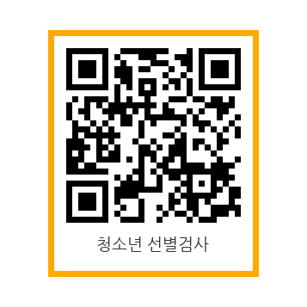
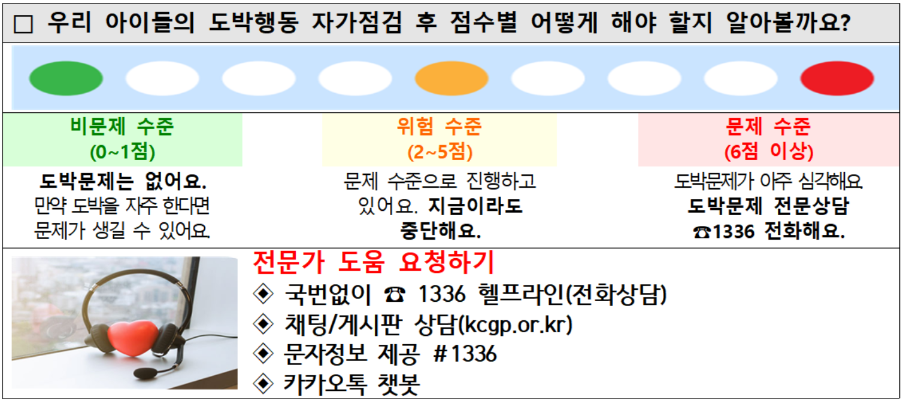
2026학년도 학교교육과정 설명회 학부모 연수자료
학생 도박 예방교육
우리 아이들이 도박문제 있는지 어떻게 알 수 있을까요?
청소년 도박행동 자가점검 선별척도를 통해
아이들의 도박문제를 알 수 있습니다.
9개 문항으로, 누구나 쉽게 할 수 있습니다.
https://www.kcgp.or.kr/ 접속 또는 자가점검 바로가기 ☞
□ 상담 및 치유 지원(무료 지원): 대전충남도박문제예방치유센터(042-867-0075)

Slide 75
2026학년도 학교교육과정 설명회 학부모 연수자료
아동학대 예방교육의 이해
아동학대의 개념
가. 아동이란?
만 18세 미만의 사람을 말합니다.(아동복지법 제3조 제1호, 아동학대처벌법 제2조 제1호, 국제연합 아동권리협약 제1조)
나. ‘아동학대’란?(아동복지법 제3조 제7호)
보호자를 포함한 성인이 아동의 건강 또는 복지를 해치거나 정상적 발달을 저해할 수 있는 신체적·정신적·성
적 폭력이나 가혹행위를 하는 것과 아동의 보호자가 아동을 유기하거나 방임하는 것을 말합니다.
다. ‘아동학대 범죄’란?(아동학대처벌법 제2조 제4호의 각 목)
보호자에 의한 아동학대로서 다음의 어느 하나에 해당하는 죄를 말합니다.
※ ‘아동학대범죄’는 아동학대 행위 주체를 ‘보호자’로 한정함으로써 아동복지법상 아동학대보다 좁은 개념
(아동학대처벌법 제2조 제4호)
※ 가정폭력 피해자가 만 18세 이상의 경우는 가정폭력 관련법이 적용되고, 만 18세 미만일 경우에는 아동학대 관련법에 적용되어 처리
▶ (형법) 상해, 폭행, 유기, 학대, 체포, 감금, 협박, 약취, 유인, 인신매매, 강간, 추행, 명예훼손, 모욕, 강요, 공갈, 재물 손괴 등 ▶ (아동복지법) 신체적·정서적·성적 학대, 유기, 방임 등 ▶ (아동학대처벌법) 아동학대치사, 아동학대 중상해, 상습범

Slide 76
2026학년도 학교교육과정 설명회 학부모 연수자료
아동학대 예방교육의 이해
아동학대의 유형 및 내용
가. (신체학대) 보호자를 포함한 성인이 아동에게 우발적인 사고가 아닌 상황에서 신체적 손상을
입히거나, 신체 손상을 입도록 허용한 모든 행위를 말합니다.
나. (정서학대) 보호자를 포함한 성인이 아동에게 행하는 언어적 모욕, 정서적 위협, 감금이나 억제,
기타 가학적인 행위를 말하며 언어적, 정신적, 심리적 학대라고도 합니다.
다. (성학대) 보호자를 포함한 성인이 자신의 성적 충족을 목적으로 아동에게 행하는 모든 성적행위를
말합니다.
라. (방임 및 유기) 방임은 보호자가 아동에게 위험한 환경에 처하게 하거나 필요한 의식주, 의무교육,
의료적 조치 등을 제공하지 않는 행위를 말하며 유기란 보호자가 아동을 보호하지 않고 버리는
행위를 말합니다.

Slide 77
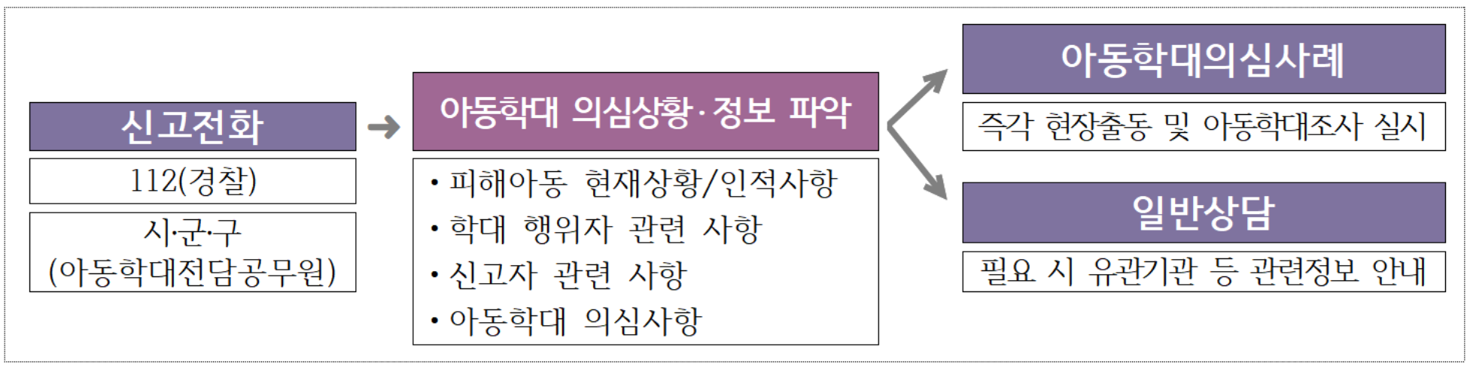
2026학년도 학교교육과정 설명회 학부모 연수자료
아동학대 예방교육의 이해
아동학대 신고
가. 아동학대 신고 및 조치 흐름도
나. 아동학대 신고자
∙ 누구든지 아동학대 범죄를 알게 된 경우나 그 의심이 있는 경우에는 시·도, 시·군·구 또는 수사기관에
신고할 수 있습니다.(아동학대범죄의 처벌 등에 관한 특례법 제10조 제1항)
∙ 신고 의무자는 직무를 수행하면서 아동학대 범죄를 알게 된 경우나 그 의심이 있는 경우에는 시·도,
시·군·구 또는 수사기관에 즉시 신고하여야 합니다.(아동학대범죄의 처벌 등에 관한 특례법 제10조 제2항)
다. 아동학대 신고 및 상담기관
∙ 국번 없이 112(전화, 문자) ∙ 시·도, 시·군·구 아동학대 긴급전화
∙ 모바일앱(아이지킴콜 앱) ∙ 보건복지콜센터 129-6번(아동학대 상담)

Slide 78
2026학년도 학교교육과정 설명회 학부모 연수자료
아동학대 예방교육의 이해
징계권 폐지 안내
가. 징계권이란?
‘친권자는 그 자를 보호 또는 교양하기 위하여 필요한 징계를 할 수 있고 법원의 허가를 얻어 감화
또는 교정기관에 위탁할 수 있다.’ (민법 제915조)
나. 징계권 폐지 시기
2021년 1월 26일에 폐지되었습니다.
※ 아동은 모든 학대로부터 보호받아야 할 권리의 주체로서, 체벌은 더 이상 훈육의 방법이 될 수 없습니다.

Slide 79
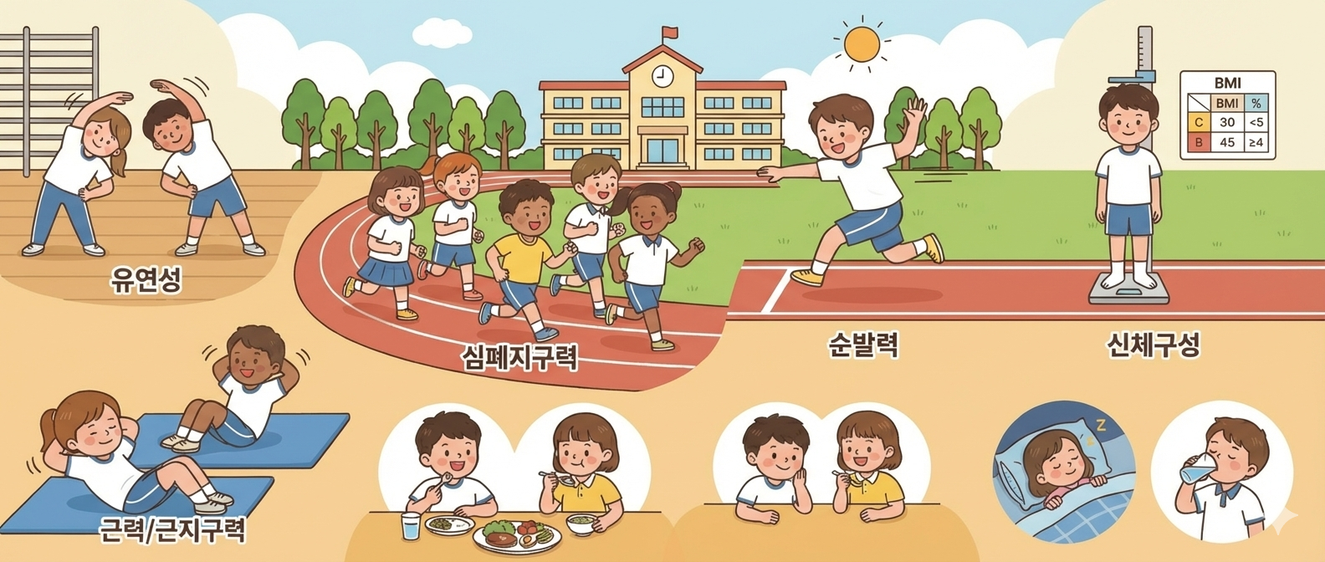
2026학년도 학교교육과정 설명회 학부모 연수자료
학생 건강체력관리
학생 건강체력이란 무엇인가요?
❍ 단순히 질병이 없는 상태를 넘어, 일상생활을 활기차게 영위하고 예상치 못한 위기 상황에 대처
할 수 있는 신체적 능력입니다.
❍ 과거의 체력장이 단순히 순발력, 민첩성 등 '운동을 얼마나 잘하는가'를 측정했다면, 현재 학교에서
실시하는 학생건강체력평가(PAPS: Physical Activity Promotion System)는 학생들의 '건강’과
직결된 5대 체력 요소를 측정하여 맞춤형 운동 처방을 제공하는 시스템입니다.

Slide 80
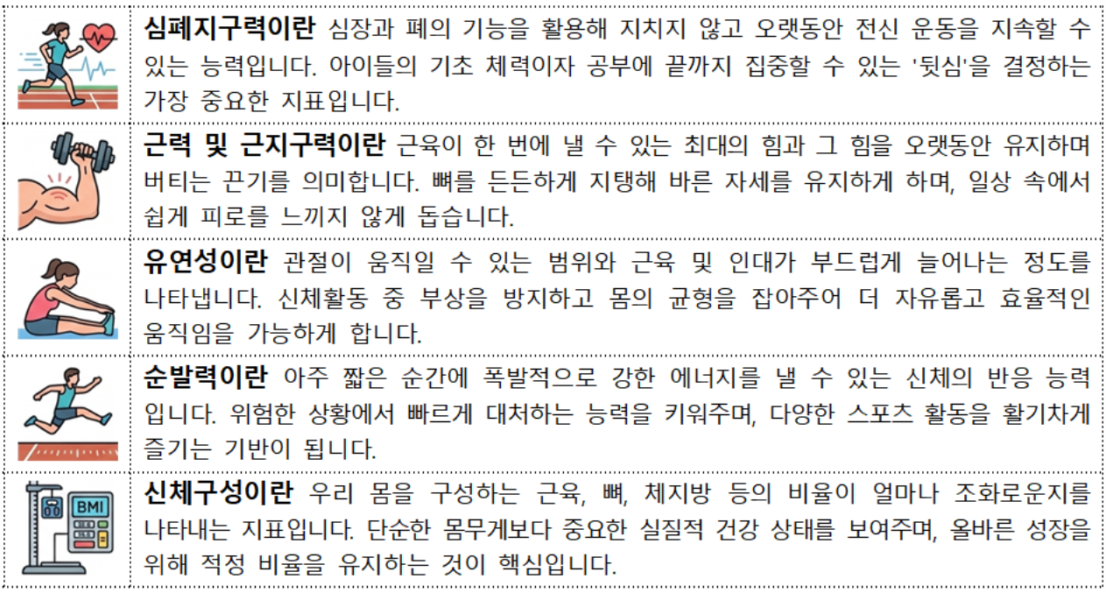
2026학년도 학교교육과정 설명회 학부모 연수자료
학생 건강체력관리
5대 체력 요소란 무엇일까요?

Slide 81
2026학년도 학교교육과정 설명회 학부모 연수자료
학생 건강체력관리
왜 건강체력관리가 중요할까요?
❍ 학습 효율의 극대화(뇌 건강)
운동을 하면 뇌세포 생성에 도움을 주는 단백질(BDNF) 수치가 높아져 기억력과 집중력이 향상
됩니다. "체력이 곧 국력이고, 체력이 곧 성적"이라는 말은 과학적 근거가 있습니다.
❍ 정서적 안정과 자존감 향상
신체 활동은 스트레스 호르몬인 코르티솔을 낮추고 행복 호르몬인 세로토닌 분비를 돕습니다. 이는
사춘기 학생들의 우울감 해소와 정서적 회복탄력성을 키우는 데 필수적입니다.
❍ 평생 건강의 기초 형성
청소년기 형성된 운동 습관과 적정 체중 유지는 성인기의 비만, 당뇨, 고혈압 등 만성질환을 예방하는
가장 확실한 보험입니다.
❍ 사회성 발달과 협동
학교 스포츠클럽 등 단체 활동을 통해 협력, 배려, 규칙 준수 등 민주 시민의 소양을 기를 수 있습니다

Slide 82
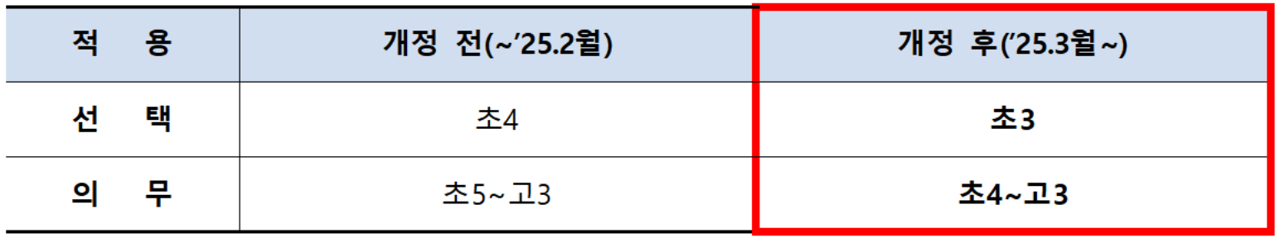
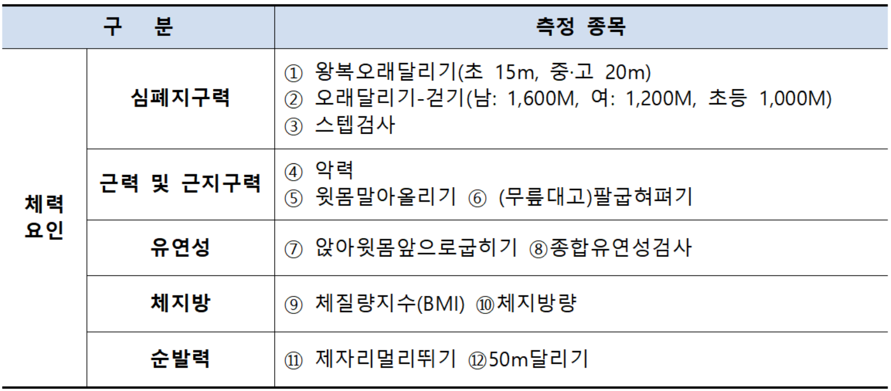
2026학년도 학교교육과정 설명회 학부모 연수자료
학생 건강체력관리
학교에서는 이렇게 합니다.
❍ 학생건강체력평가 대상 확대
❍ 측정종목: 5개 체력 요인과 12개 종목 선택
학교 여건과 상황에 따라 측정 종목 체력 요소별 1가지 선택하여 측정·평가

Slide 83
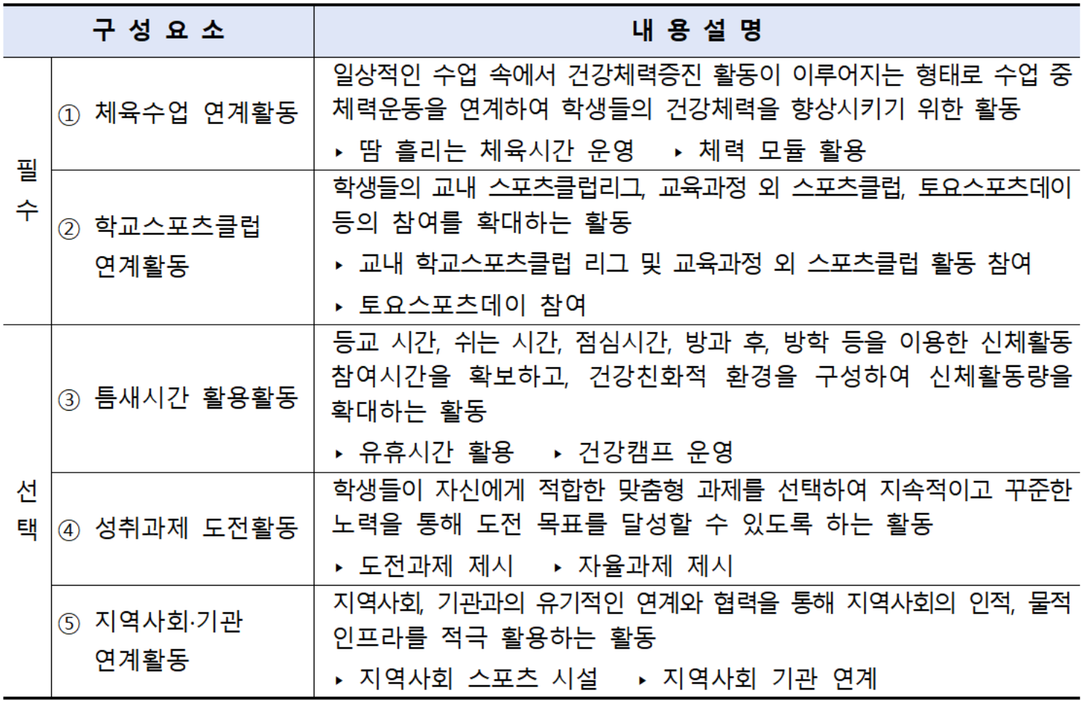
2026학년도 학교교육과정 설명회 학부모 연수자료
학생 건강체력관리
학교에서는 이렇게 합니다.
❍ 건강체력교실 구성 요소

Slide 84
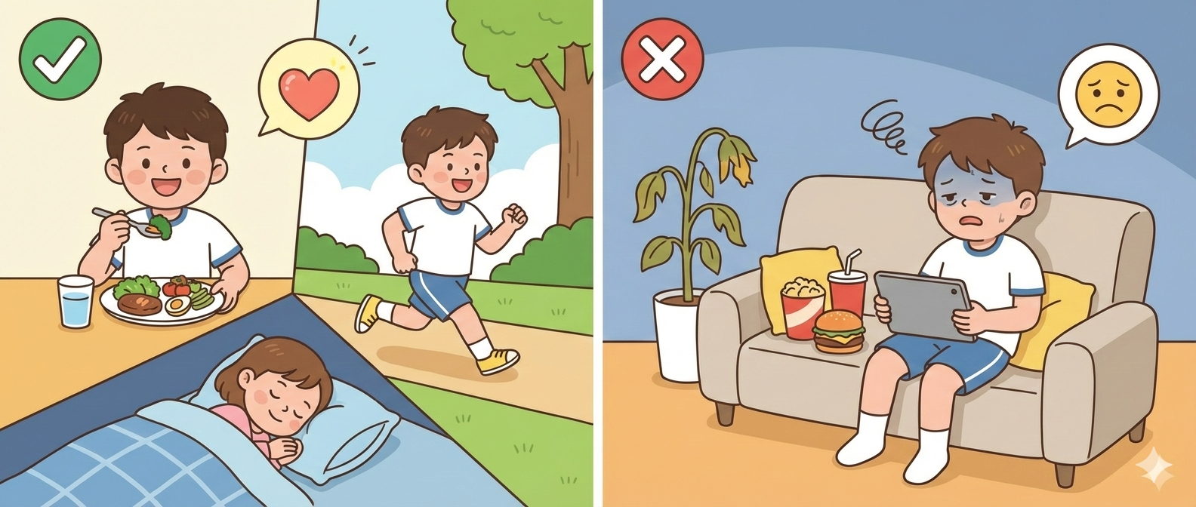
2026학년도 학교교육과정 설명회 학부모 연수자료
학생 건강체력관리
가정에서 함께 실천해 주세요.
아이들의 건강체력 관리는 학교와 가정의 '연결'이 중요합니다.
✅ "스크린 타임"을 "액티브 타임"으로!
스마트폰이나 PC 사용 시간을 줄이고, 하루 30분이라도 가족이 함께 동네 산책이나 가벼운 스트레칭을 즐겨주세요.
✅ 아침 식사를 거르지 않도록 도와주세요.
규칙적인 식습관은 기초 대사량을 유지하고 체력 측정 시 최상의 컨디션을 유지하게 합니다.
✅ 충분한 수면 시간을 확보해 주세요.
신체 회복과 성장은 잠자는 동안 이루어집니다. 중·고등학생의 경우 최소 7시간 이상의 수면이 체력 유지의 핵심입니다.

Slide 85
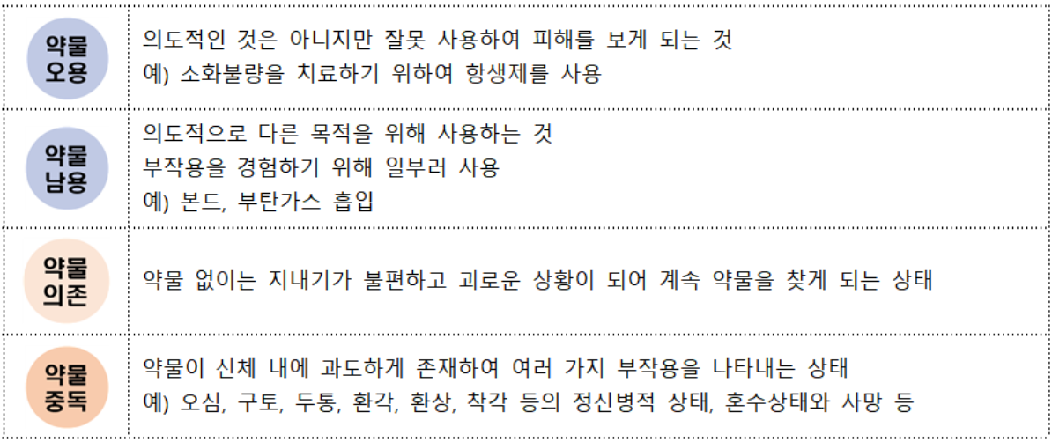
2026학년도 학교교육과정 설명회 학부모 연수자료
흡연 포함 약물 오남용 예방
흡연 포함 약물 오남용 예방교육의 필요성
○ 성장기 청소년의 건강에 나쁜 영향을 끼칠 뿐 아니라 또 다른 일탈행위로 이어질 수 있는 가능성 증대
○ 예방교육을 통해 올바른 판단력과 유혹을 거절하는 능력을 기르는 등 건전한 인성 함양
약물 오남용이란?
※ 중독성
약물의 효과가 떨어질 때 느끼는 괴로움 때문에 더 많은 양의 약물을 하게 됨(내성, 신체적인 금단증상, 의존성)

Slide 86
2026학년도 학교교육과정 설명회 학부모 연수자료
흡연 포함 약물 오남용 예방
올바른 약물 사용 수칙
○ 약은 반드시 의사, 약사 등 전문가의 판단에 따라 필요한 경우만 사용하기
○ 약 사용하기 전 이름, 모양, 사용기한 등 정보 확인하기
○ 약의 정해진 용량 및 용법을 지켜 물과 함께 복용하기
○ 자신에게 처방된 약만 먹기
○ 증상이 비슷하더라도 다른 사람의 약을 같이 먹지 않기
○ 카페인 등 중독성 물질이 함유된 식품과 약물의 사용 자제하기
○ 부작용이 나타나면 복용을 멈추고 병원 가기
○ 약 유효기간 및 보관 방법 지키기

Slide 87
2026학년도 학교교육과정 설명회 학부모 연수자료
흡연 포함 약물 오남용 예방
흡연 예방 교육
가. 간접흡연
○ 흡연자가 내뿜는 담배 연기와 담배가 타면서 발생하는 연기를 옆에 있거나 주변에 있는 다른 사람이
들이마심으로써 담배를 피우는 것과 같은 효과가 생기는 상태
○ 흡연을 할 때 발생하는 독성물질 중 가스형태의 화학물질은 벽, 가구, 옷, 장난감, 집먼지 등의
표면에 달라붙어 흡연이 끝난 이후에도 실내 환경에서 장기간 흡연에 의한 오염 물질이 배출될
수 있는데 이를 3차 간접흡연이라고 정의함.
○ 가족 중 한 사람이라도 흡연하는 경우 나머지 가족 역시 흡연의 피해가 나타남.
나. 담배의 위해성
○ 성인에 비해 청소년이 니코틴에 더 민감하고 의존성도 빨리 생기며, 청소년의 뇌발달에 영향을
미칠 수 있음.
○ 최근 담배회사들이 내세우는 ‘위험 감소’, ‘냄새 없는’, ‘연기 없는’, ‘깨끗한 대안’ 등의 담배 제품은
교묘한 담배 산업전략의 예로 검증되지 않은 잘못된 정보임.
전자담배도 담배와 같거나 이상으로 위험하다는 사실을 알아야 함.
○ 흡연 조장 환경 근절을 통해 청소년 시기의 흡연을 적극적으로 차단하여야 함.

Slide 88
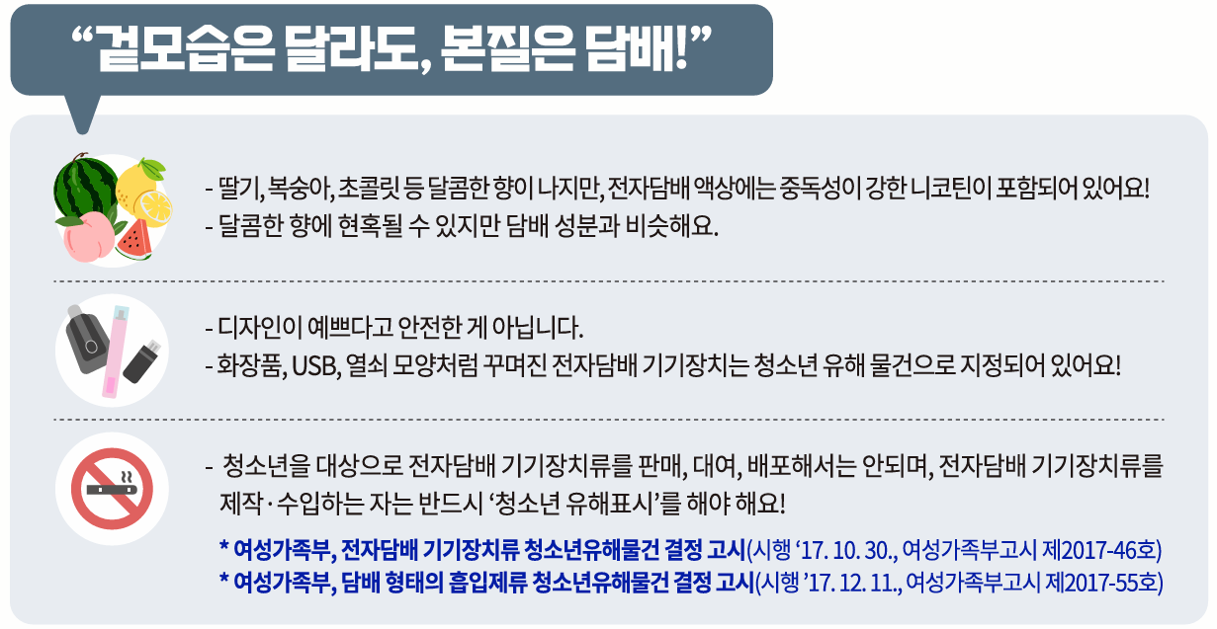
2026학년도 학교교육과정 설명회 학부모 연수자료
흡연 포함 약물 오남용 예방
흡연 예방 교육
다. 전자담배의 위해성
라. 담배 없는 학교를 위한 가정의 역할
○ 학생을 흡연으로부터 보호하는 데 있어 부모님들은 가장 중요한 위치에 있으며, 가족 내 흡연자가
있다면 자녀가 담배를 경험할 위험성이 매우 높음.
○ 금연은 의지가 중요하지만, 의지만으로 금연에 이르는 흡연자는 3%에 불과함.
○ 국가에서 지원하는 금연지원서비스를 확인하고 전문적인 도움을 요청하세요. (☎ 1544-9030)

Slide 89
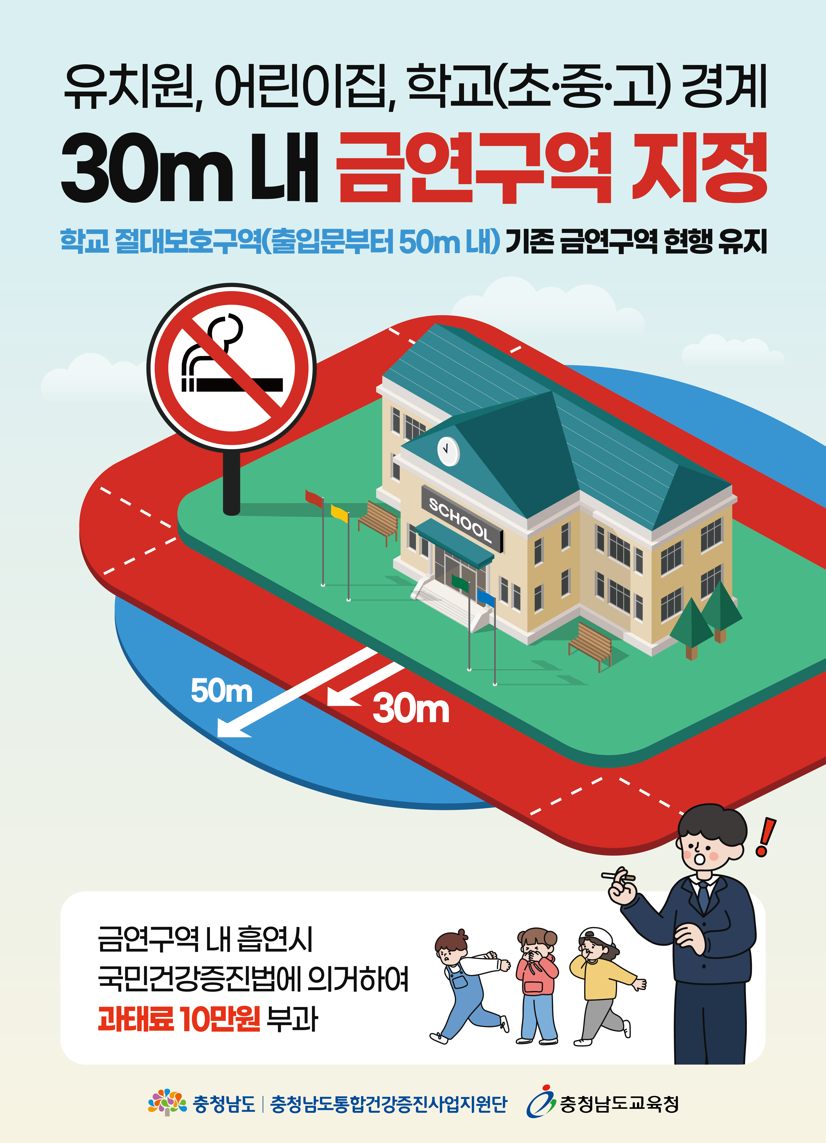
2026학년도 학교교육과정 설명회 학부모 연수자료
흡연 포함 약물 오남용 예방
참고 사항
∙ 「국민건강증진법」개정에 따라 학교시설 금연구역 신설
국민건강증진법 제9조 개정(ʼ23.8.16.) 및 시행(ʼ24.8.17.)에 따라 초·중등교육법에 따른 학교시설의 경계선으로부터 30미터 이내의 금연구역 신설
학교 절대보호구역(출입문으로부터 50m) 기존 금연 구역 현행 유지

Slide 90
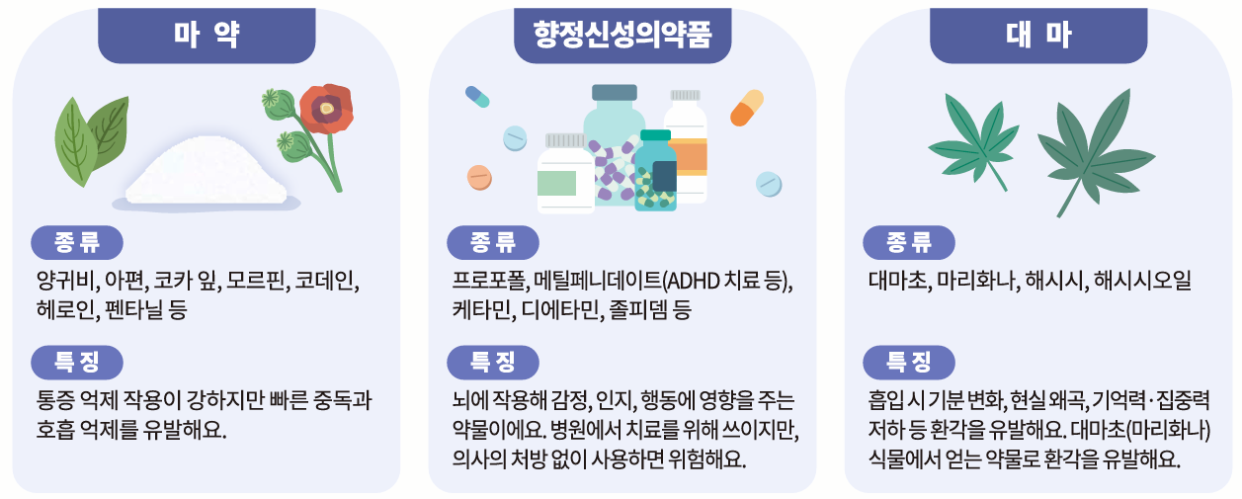
2026학년도 학교교육과정 설명회 학부모 연수자료
청소년을 노린 마약류 범죄, 미리 예방해요
마약류란 무엇인가요?
◈ 세계보건기구에서 정의한 “마약류‘
✔ 약물 사용의 욕구가 강제에 이를 정도로 강하고 (의존성)
✔ 사용 약물의 양이 증가하는 경향이 있으며(내성)
✔ 사용하다가 중단 시 온몸에 견디기 어려운 증상이 나타나며(금단증상)
✔ 그 피해가 개인에 국한되지 않고 이웃과 사회에도 해를 끼치는 약물
◈ 마약류 종류 및 특징

Slide 91
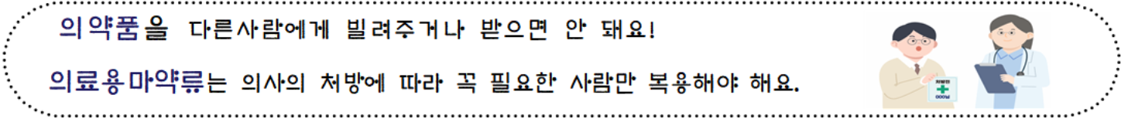
2026학년도 학교교육과정 설명회 학부모 연수자료
청소년을 노린 마약류 범죄, 미리 예방해요
올바르게 처방받아 나에게 맞는 약물을 사용해요
◈ 마약류인 향정신성의약품, 알고 올바르게 사용해요
✔ ‘살 빼는 약’으로 알려진 비만치료제는 다이어트 보조제가 아닌, ‘펜터민’, ‘디에타민’ 등은 마약류의
일종인 향정신성의약품이에요
✔ ‘공부 잘하는 약’으로 잘못 알려진 ADHD 치료제 역시 ‘메틸페니데이트’라는 마약류의 일종인 향정신성
의약품이에요.
✔ 향정신의약품의 의사의 진단과 처방이 꼭 필요한 의료용 마약류에요
✔ 진단받지 않은 사람이 복용할 경우, 의존성, 두통, 불안, 환각 등 심각한 부작용이 나타날 수 있어요

Slide 92
2026학년도 학교교육과정 설명회 학부모 연수자료
청소년을 노린 마약류 범죄, 미리 예방해요
마약류 범죄에 연루되는 경우를 알아봐요
◈ 청소년 마약류 범죄 연루가 위험한 이유
✔ 마약류 범죄는 조직적으로 움직이기 때문에, 한번 연루되면 벗어나기 어려워요
✔ 청소년은 금전적 유혹이나 조직의 협박에 악용되어, 더 큰 범죄 위험에 노출될 수 있어요
✔ 사회적 낙인과 두려움 때문에 주위에 도움을 요청하기 어려워, 범죄가 지속되는 경우가 많아요
◈ 마약 운반책으로 연루되는 사례
✔ ‘심부름 알바’로 속여 마약류를 운반하게 하거나 중간 배달책으로 이용해요
✔ 배달비, 심부름비라는 명목으로 받은 돈은 사실 범죄의 대가에요
✔ 나도 모르게 마약류 공급가가 되어 훨씬 무거운 처벌을 받게 돼요

Slide 93
2026학년도 학교교육과정 설명회 학부모 연수자료
청소년을 노린 마약류 범죄, 미리 예방해요
마약류 범죄에 연루되는 경우를 알아봐요
◈ 마약류 범죄, 단호한 거절 빠른 대처가 중요해요
✔ 또래 압력이나 유혹이 있어도 ‘NO!’라고 단호하게 거절하기
✔ 의심되는 제안이나 낯선 부탁이 있다면 주저하지 말고, 주위 어른들에게 알리기
✔ 많은 돈이나 선물을 약속하는 제안은 범죄 연루 가능성을 반드시 의심하기
✔ SNS나 게임 채팅 등 온라인상에서 접근하는 낯선 사람과 대화하지 않기
✔ 불법 및 범죄와 관련된 말을 들으면, 즉시 자리를 피하고 경찰이나 학교에 신고하기
◈ 신고 및 도움기관
✔ 마약신고 1301(검찰청), 112(경찰청), 125(관세청)
✔ 마약중독 치료 및 재활(보건복지부) 129, 학교전담경찰관 상담 117
✔ 한국마약퇴치운동본부 (http://www.drugfree.or.kr/)
✔ 용기한걸음센터 1342(전화상담) 마약류 중독 예방과 재활을 위한 24시간 전화상담 서비스

Slide 94
2026학년도 학교교육과정 설명회 학부모 연수자료
청소년을 노린 마약류 범죄, 미리 예방해요
마약류 예방
◈ 마약류 예방
✔ 불안하거나 스트레스를 받을 경우, 운동 및 취미생활을 하면서 건강하게 불안감과 스트레스를 관리한다.
✔ 처음부터 유해 약물을 사용하지 않으며 주변의 권유에 단호하게 거절한다.
✔ 모르는 사람이 주는 음료수, 과자, 사탕 등 음식은 절대로 받지도 먹지도 않는다.
✔ 온라인을 통해 비정상적으로 판매되는 약은 사지도, 먹지도 않는다.
✔ 마약의 유혹이 있는 경우 경찰에 신고하거나, 주위에 도움을 요청한다.
✔ 호기심을 자극하는 광고 문구에 관심을 가지지 않으며, 마약 관련 광고나 SNS는 적극 차단한다.
◈ 가정에서 실천해주세요
✔ 자녀가 복용하는 약은 반드시 보호자가 확인합니다.
✔ 약을 복용하기 전에는 약의 이름, 용량, 복용법, 주의사항을 꼭 확인합니다.
✔ 약 복용 후 이상 증상이나 부작용이 나타나면 즉시 의사나 약사에게 상담합니다.
✔ 자녀에게 약은 치료를 위한 것이며, 공부나 체중 조절을 위한 수단이 아님을 꾸준히 알려주세요.

Slide 95
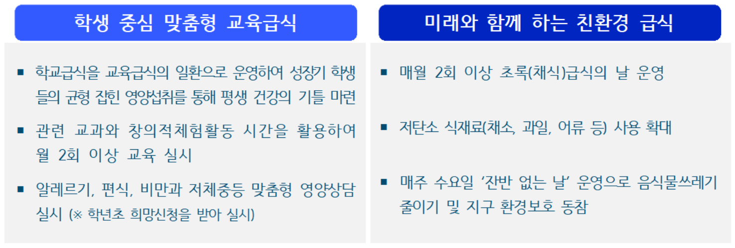
2026학년도 학교교육과정 설명회 학부모 연수자료
학교 급식의 이해
학교 교육 급식 운영

Slide 96
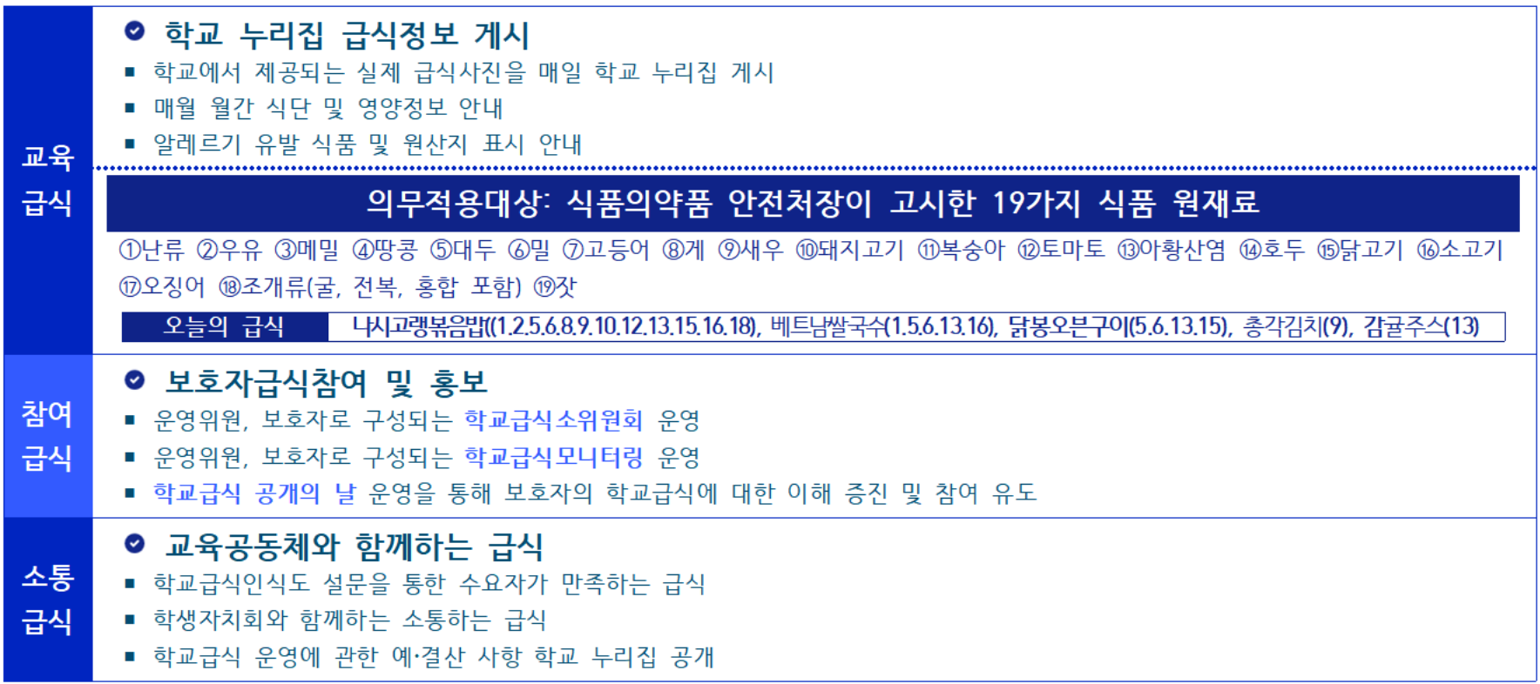
2026학년도 학교교육과정 설명회 학부모 연수자료
학교 급식의 이해
열린 학교 급식 운영

Slide 97
2026학년도 학교교육과정 설명회 학부모 연수자료
인공지능 직업교육센터 운영
인공지능 직업교육센터란?
◈ 천안 부대초등학교 옆에 위치하여 26년 3월 준공 예정으로, 연면적 약 5,161.47㎡(지하 1층, 지상 4층) 규모로
충청남도 내 38개의 직업계고 학생 대상으로 신산업분야 기술교육과 실습과정 운영을 진행할 예정임
◈ 미래 산업의 변화와 지역 산업 수요에 대응하는 신기술·신산업 분야의 시설·장비를 구축하여 직업교육 수요에
대응하고, 지역 산업계 간 협력을 강화하여 신산업 및 지역 특화 산업 인재 양성을 위한 센터임
인공지능 직업교육센터의 주요 역할은?
◈ 신산업분야 기술인재 양성(기술교육)
- 신산업 분야*에 대한 체계적인 기술교육을 위한 실습 교육과정 개발 및 실습 운영
* 인공지능(AI), 스마트제어, 미래자동차, 미디어콘텐츠, 협동로봇, 자율로봇
◈ 신산업분야 교원 연수(교원역량 강화)
- 신산업분야 전문교과 교원 양성 연수, 교사 학습공동체 운영 지원 등
◈ 직업교육 홍보 강화
- 직업계고 및 직업교육 VR 홍보관 구축으로 초·중학생 대상 홍보
◈ 초·중 직업교육(진로 교육)
- 신산업 기술을 체험하고 진로를 설계하는 지역 거점 역할

Slide 98
2026학년도 학교교육과정 설명회 학부모 연수자료
인공지능 직업교육센터 운영
인공지능 직업교육센터 실습 프로그램 안내
연번 | 과정명 | 수업내용
1 | 인공지능(AI) | - 인공지능의 정의와 머신러닝 알고리즘을 학습 - 산업현장의 인공지능 활용 요구를 반영한 교육과정 운영
2 | 스마트제어 | - 스마트홈, 스마트시티, 스마트팜, 스마트팩토리 등 IoT 요소를 접목한 센서 제어 및 자동화 설비 직무 역량 강화
3 | 미래자동차 | - 고성능 자율주행 시뮬레이터를 활용하여 가상 센서 모델링, 주행 시나리오 설계, 주행 알고리즘 개발 및 데이터 분석/검증 능력 습득
4 | 미디어콘텐츠 | - 모션캡처 기반 콘텐츠 제작의 기본 원리와 기술을 학습 - 다양한 AR/VR 및 1인 미디어 콘텐츠 제작과 전문 후반 편집에 적용 가능한 실무형 직무 역량을 함양
5 | 협동로봇 | - 협동 로봇을 활용한 지능형 생산제조시스템 설계 - 다양한 산업 현장 시나리오 기반 실습 - 협동 로봇 프로그래밍 및 운용 역량 습득
6 | 자율로봇 | - 스마트 물류 시스템의 작동 원리와 제어, 운영, 유지보수 기초 역량을 습득

Slide 99
2026학년도 학교교육과정 설명회 학부모 연수자료
가정과 함께하는 충남 2030학교환경교육
학교환경교육이 왜 중요할까요?
◈ 기후위기 시대의 필수 역량
학생들이 기후변화·환경문제를 이해하고, 구체적인 실천 역량을 기르는 기회를 제공합니다.
◈ 미래사회 시민으로서 성장
단순한 교과 학습을 넘어 생활 속 실천과 책임 있는 선택을 학습함으로써 미래 사회에 기여하는
시민으로 성장할 수 있습니다.
◈ 학교-가정-지역의 연결
학교 내 교육과 연계하여 가정·지역사회에서도 실천 가치가 확산될 수 있도록 돕습니다.
‘충남 2030학교환경교육＇이란 무엇인가요?
‘충남 2030 학교환경교육’은 기후위기와 환경재난 시대에 대응하여 학생들이 생태 감수성과 실천 역량을 갖춘 시민으로 성장할 수 있도록 충청남도교육청이 추진하고 있는 중장기 환경교육 정책입니다. 이 계획은 탄소중립 실현, 생태전환교육, 생활 속 실천 중심 환경교육을 핵심 방향으로 하여 유·초·중·고 전 학교급을 대상으로 추진되고 있습니다.

Slide 100
2026학년도 학교교육과정 설명회 학부모 연수자료
가정과 함께하는 충남 2030학교환경교육
충남 2030학교환경교육의 주요 내용은 무엇인가요?
1. 초, 중, 고 교육과정 연계 4차시 환경교육 의무 운영 | 2. 환경교육 5대 테마 특구 지정 운영
• 환경교육법과 충청남도교육청 학교환경교육진흥조례, 충남 참학력 교육과정 편성운영지침에 의거하여 모든 학교급에서 연간 4차시의 환경·지속가능발전교육을 운영합니다. | • 산림, 해안, 하천, 도시, 기후·에너지 등 5대 환경교육 특구를 지정해 지역 특색에 맞는 환경교육 프로그램 운영을 지원합니다.
3. 환경교육 교수학습자료 보급과 역량강화 지원 | 4. 생태환경학교 조성 및 실천 중심 프로그램 운영
• 교수학습 도움자료 개발: SDGs(지속가능발전목표) 이해 ESD 운영 도움자료, 생태체험과 함께하는 환경교육, 초록발자국 환경소식지 등을 개발 보급하여 학교환경교육을 지원합니다. • 교원·학부모 연수: 교사 연수 및 학부모 참여 프로그램을 통해 학교와 가정이 함께 환경교육을 이해하고 실천할 기회를 제공합니다. | • ‘학교숲 조성, 자연생태학습장 조성, 자원순환 프로그램, 탄소 중립 이끎학교 운영, 1교 1환경사랑 학생동아리 운영 등으로 교실 중심 학습을 넘어 자연 현장에서 생태적 경험을 쌓을 수 있는 공간을 마련하고 자원순환과 탄소중립 실천을 함께하도록 지원합니다.
5. 지역 환경교육 협의체 및 거버넌스
• 충남도, 교육청, 환경센터 등 환경교육 협의체가 구성되어 정책 계획과 사업 협력을 진행합니다.

Slide 101
2026학년도 학교교육과정 설명회 학부모 연수자료
가정과 함께하는 충남 2030학교환경교육
가정에서는 어떤 환경교육이 필요할까요?
◈ 생활 속 탄소중립 실천하기
: 전기·물 절약, 대중교통 이용, 일회용품 줄이기를 함께 실천해요.
◈ 환경을 생각하는 소비 습관 기르기
: 필요 없는 물건은 사지 않고, 재사용·재활용을 생활화해요.
◈ 분리배출과 자원순환 지도하기
: 올바른 분리배출을 함께 실천하며 이유를 설명해 주세요.
◈ 자연과 함께하는 경험 늘리기
: 숲, 하천, 공원 등 자연 속에서 걷고 느끼는 시간을 가져요.

Slide 102
2026학년도 학교교육과정 설명회 학부모 연수자료
가정과 함께하는 충남 2030학교환경교육
가정에서는 어떤 환경교육이 필요할까요?
◈ 학교 환경교육에 공감하고 응원하기
: 학교에서 이루어지는 환경교육 활동에 관심을 갖고 격려해 주세요.
◈ 환경 문제에 대해 대화 나누기
: 기후위기, 탄소중립, 환경뉴스를 주제로 자녀와 생각을 나눠요.
충남환경교육소식지(함께 걷는 초록발자국)을 활용해주세요.
◈ 가족이 환경독서를 함께하기
: 환경 이야기를 읽고 질문하며 생각을 정리하는 과정 자체가 비판적 사고력·문해력·표현력 향상에도 도움이 됩니다.
◈ 배 만드는 법을 가르치기보다, 지속가능한 미래를 꿈꾸게 해주세요.

Slide 103
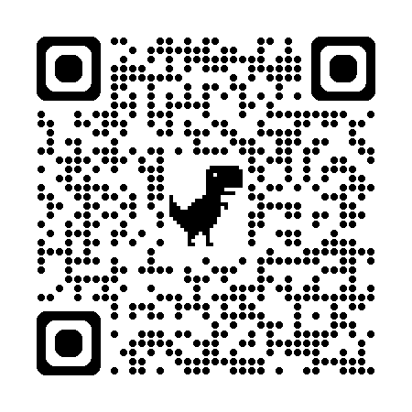
2026학년도 학교교육과정 설명회 학부모 연수자료
가정과 함께하는 충남 2030학교환경교육
◈ ◈ ◈ 충남 2030학교환경교육은 미래를 준비하는 교육적 실천입니다.◈ ◈ ◈
학교와 가정이 함께 환경교육의 가치를 실천할 때, 우리 아이들은 지속가능한 삶의 역량과
생태 감수성을 기를 수 있습니다. 가정에서도 일상 속 실천을 통해 자녀가 환경을 존중하고
실천하는 시민으로 성장할 수 있도록 많은 관심과 지원 바랍니다.
충남환경교육소식지 (함께 걷는 초록발자국)

Slide 104

2026 학교교육과정 설명회
경청해 주셔서 감사합니다.
00고등학교

